Slide 1

PIEREDZES APMAIŅAS
PASĀKUMS
«STEAM aktivitātes lasītprasmes veicināšanai pirmsskolā»
Benita Strode
Jeļena Dimitrijeva
DAUGAVPILS 27PII
15.04.2025.

Slide 2
Kas ir STEAM?
Mēs, pirmsskolas izglītības pedagogi, ikdienā strādājot ar dažāda vecuma bērniem, savā darbā meklējam jaunas idejas, jaunus paņēmienus, kā ievest pirmsskolniekus interesantā, piedzīvojumiem bagātā, mūsdienīgajā, mainīgajā tehnoloģiju pasaulē.
“STEAM” no angļu valodas – zinātne, tehnoloģijas, inženierija, māksla, matemātika . STEAM – moderna, starpdisciplināra pieeja ar pētījumiem un inovācijām, kuru tagad pieņem Eiropas izglītībā. Mēs aprobējam un integrējam mācību procesā STEAM aktivitātes, kuras palīdz bērniem izprast tēmu savstarpējo saistību un saista mācības ar reālo dzīvi, kā arī veicina sadarbību starp bērniem. STEAM padarīja mūsu mācības par radošu mācīšanas vidi. Mūsu audzēkņi padziļināti pētīja un apguva kādu no izvēlētajām tēmām no dažādiem aspektiem un mācījās analizēt savu darbu, izdarīt secinājumus un pilnveidot tos. STEAM pieeja sekmē tādu prasmju attīstību kā radošums, kritiskā domāšana, problēmu risināšana, sadarbība, kā arī digitālās prasmes.

Slide 3

STEAM aktivitātes lasītprasmes veicināšanai
Padara valodu mācīšanos par dzīvīgu un patīkamu darbību, kas ir lieliski piemērota pirmsskolas un agrīnās izglītības vidē. STEAM aktivitātes ir ideāls resurss, lai atdzīvinātu valodu apguvi jūsu bērnu grupā.
Veicina empātiju, pašapziņu un izteiksmes prasmes. STEAM pieeja lasītprasmju attīstīšanā ir ideāls resurss, lai radītu vidi, kurā bērni jūtas pārliecināti, droši, motivēti.
Veido pārliecību: mudina bērnus aktīvi un pārliecinoši piedalīties mācību procesā.

Slide 4
Kas ir STEAM?
STEAM (Science, Technology, Engineering, Arts, and Mathematics) ir integrēta pieeja mācīšanai, kas palīdz attīstīt dažādas prasmes, tai skaitā lasītprasmi. Pirmsskolā STEAM var izmantot, lai veicinātu bērnu lasītprasmi, ieviešot radošus, praktiskus un interaktīvus uzdevumus, kas saistīti ar katru no STEAM komponentēm. Lūk, kā to var īstenot:
Zinātne (Science):
Izmantojiet vienkāršus eksperimentus un dabas novērojumus, kas ietver lasīšanu, piemēram, sagatavojot bērniem eksperimentu aprakstus vai norādes.
Lasi grāmatas par dzīvniekiem, augiem, laika apstākļiem vai citām dabas tēmām, piedāvājot bērniem iespēju apspriest un atklāt jaunas idejas.
Tehnoloģija (Technology):
Iesaistiet bērnus interaktīvās mācību spēlēs, kas palīdz attīstīt lasītprasmi, piemēram, lietojot planšetdatorus vai datorus ar izglītojošām aplikācijām.
Izveidojiet digitālos stāstus vai grāmatas, kas bērniem palīdz lasīt un rakstīt, izmantojot dažādus attēlus, audio un animācijas.

Slide 5
Inženierija (Engineering):
Organizējiet aktivitātes, kur bērni veido konstrukcijas, piemēram, no koka klučiem vai LEGO, un vienlaikus lasa norādes vai uzdevumu kartes, kas veicina lasīšanu.
Lasīšanas uzdevumi var ietvert instrukcijas par to, kā uzbūvēt noteiktu objektu vai izveidot dažādas struktūras, veicinot izpratni par tekstu un to pielietojumu praksē.
Māksla (Arts):
Izmantojiet mākslas projektus, kas saistīti ar lasīšanu, piemēram, veidojot stāstu plānojumus, zīmējot tēlus no grāmatām vai ilustrējot teksta fragmentus.
Piesaistiet bērnus veidot savu stāstu, ilustrējot to un pēc tam kopā lasot un pārrunājot.
Matemātika (Mathematics):
Iekļaujiet lasīšanas uzdevumus, kas saistīti ar matemātiskām darbībām, piemēram, lasot skaitļu secības, mērījumus vai vienkāršus problēmu aprakstus.
Izmantojiet grāmatas ar matemātiskiem uzdevumiem, kuros bērni var praktizēt gan lasīšanu, gan pamata matemātikas prasmes.

Slide 6
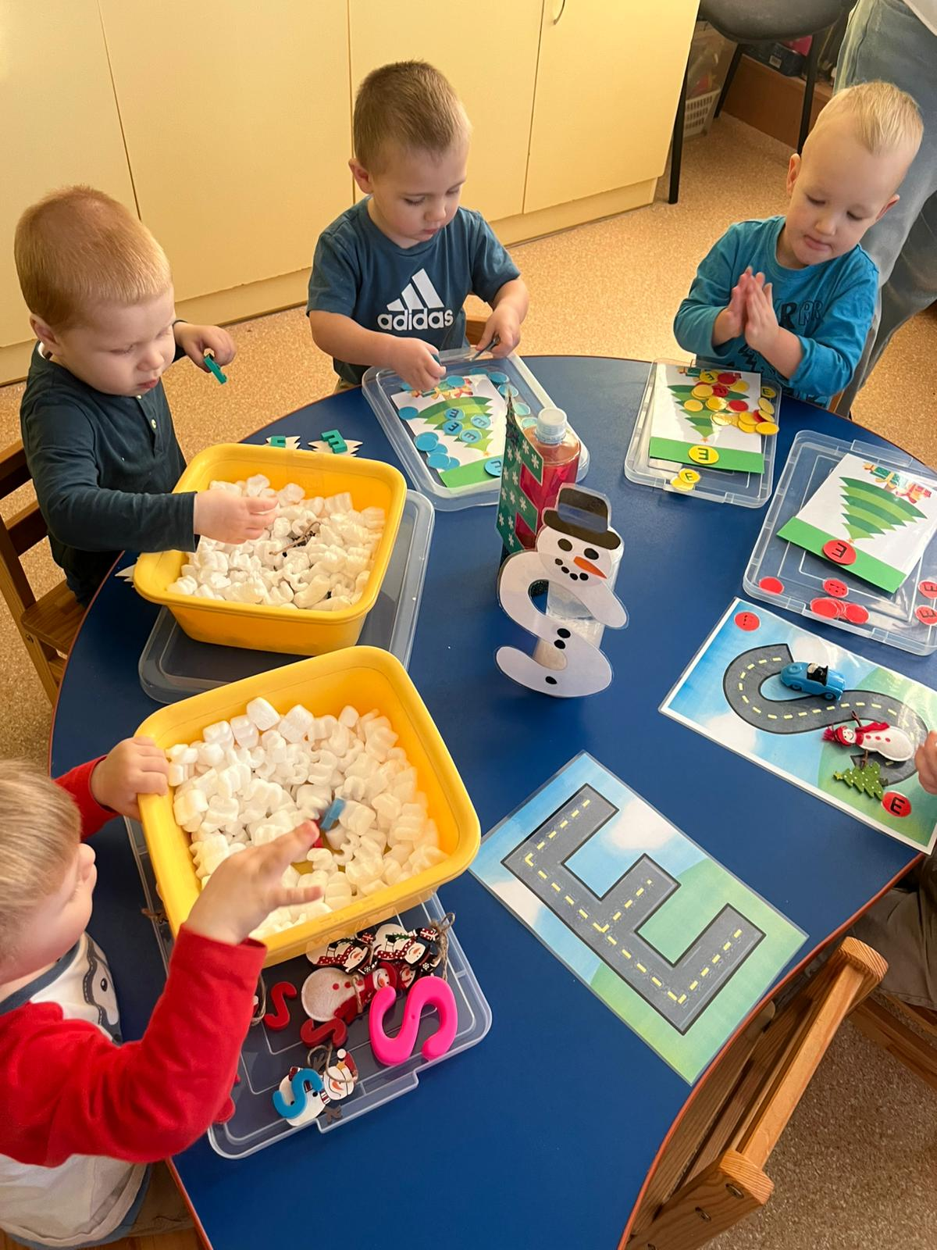
Labās prakses piemēri
STEAM aktivitātes lasītprasmes veicināšanai pirmsskolā

Slide 7
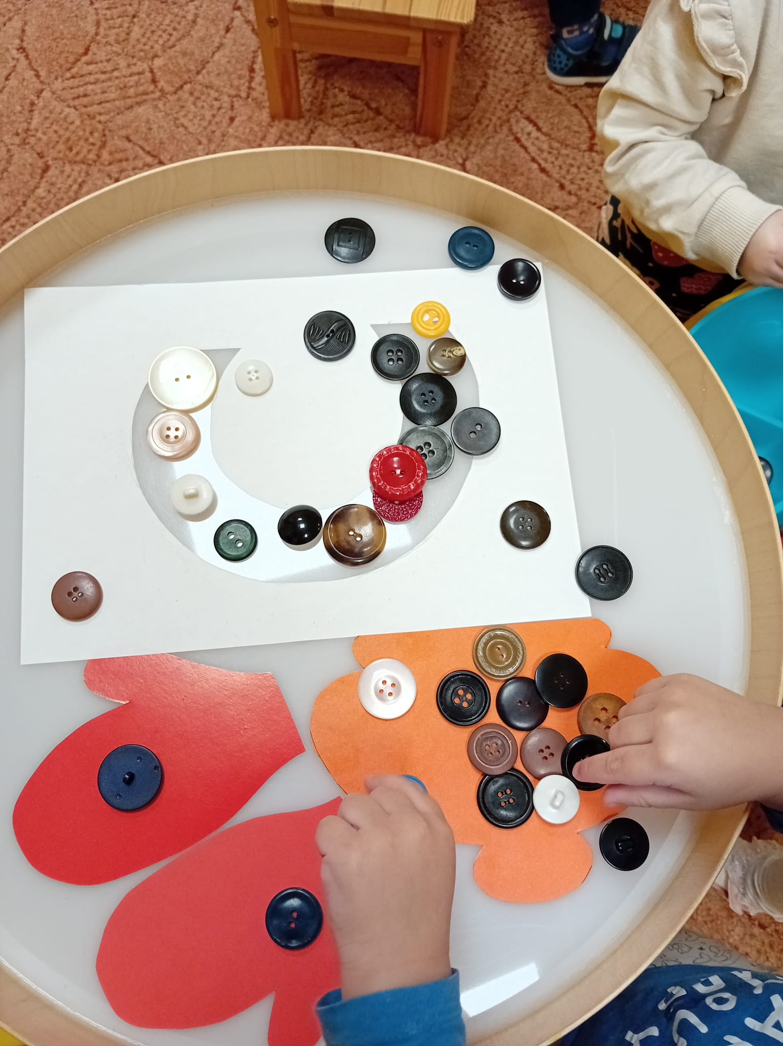
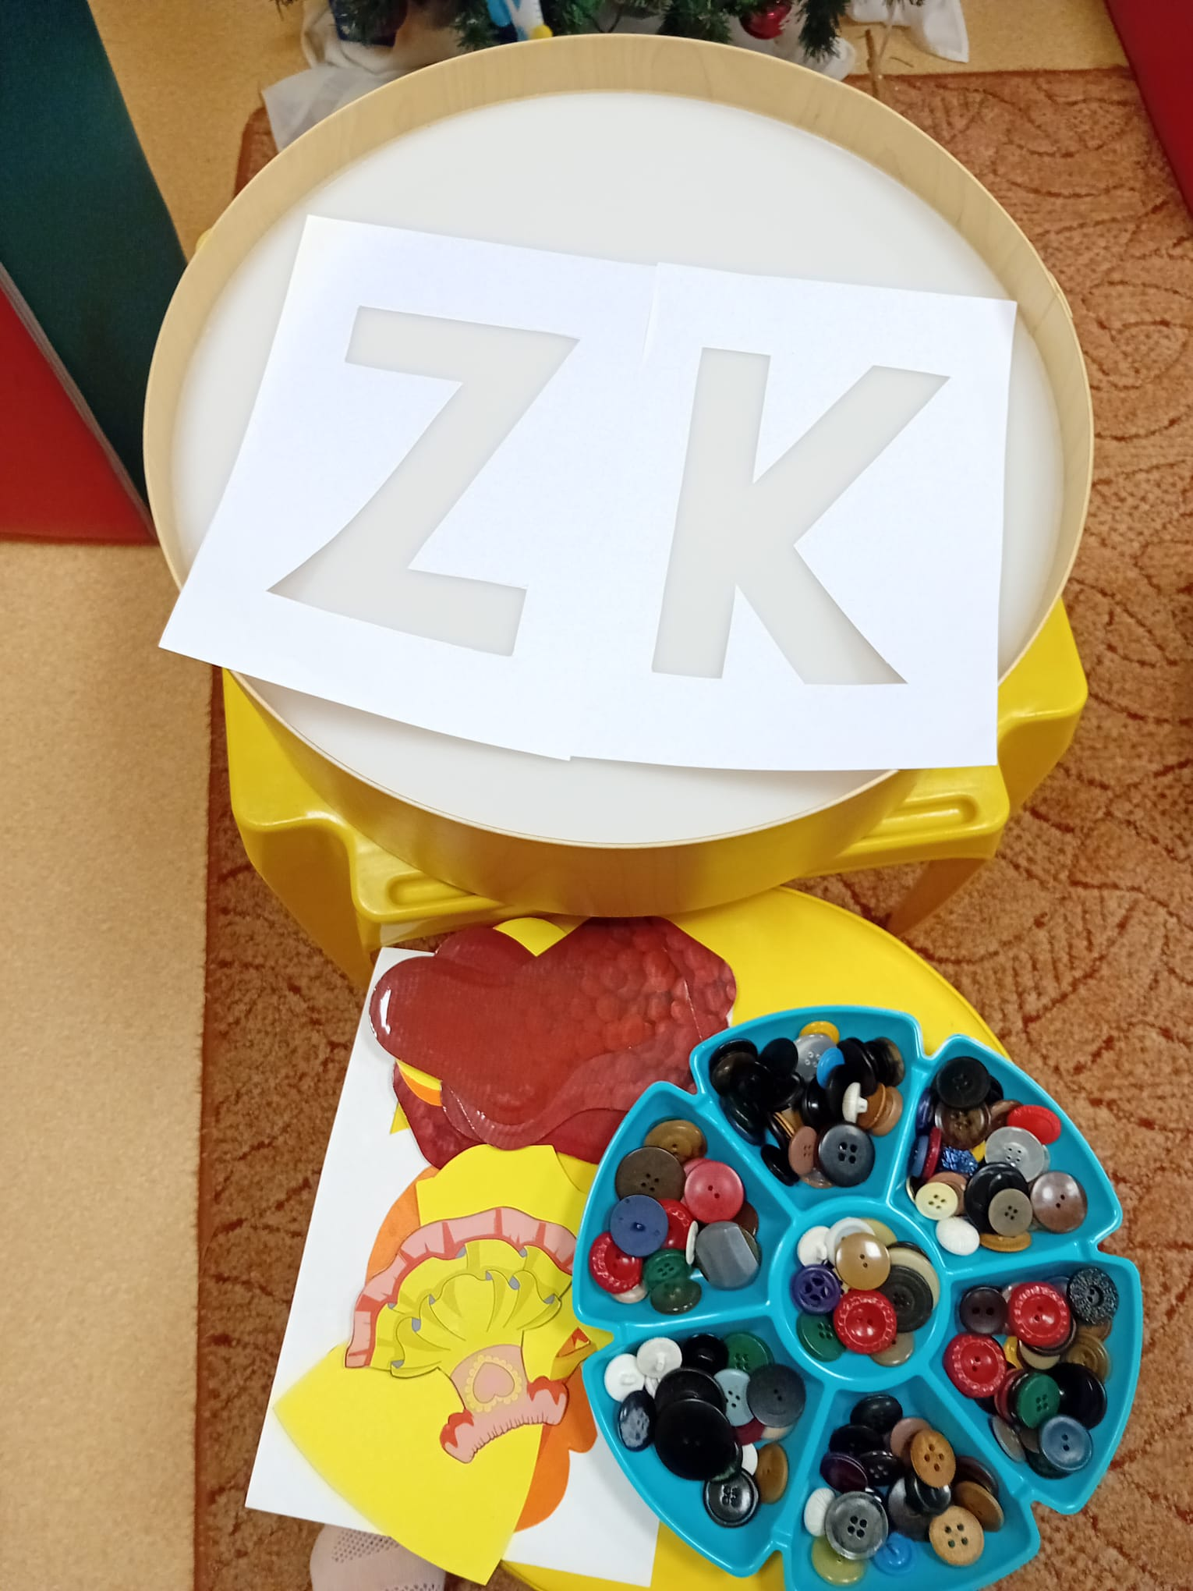
« Mans apģērbs »
(1. posms)

Slide 8
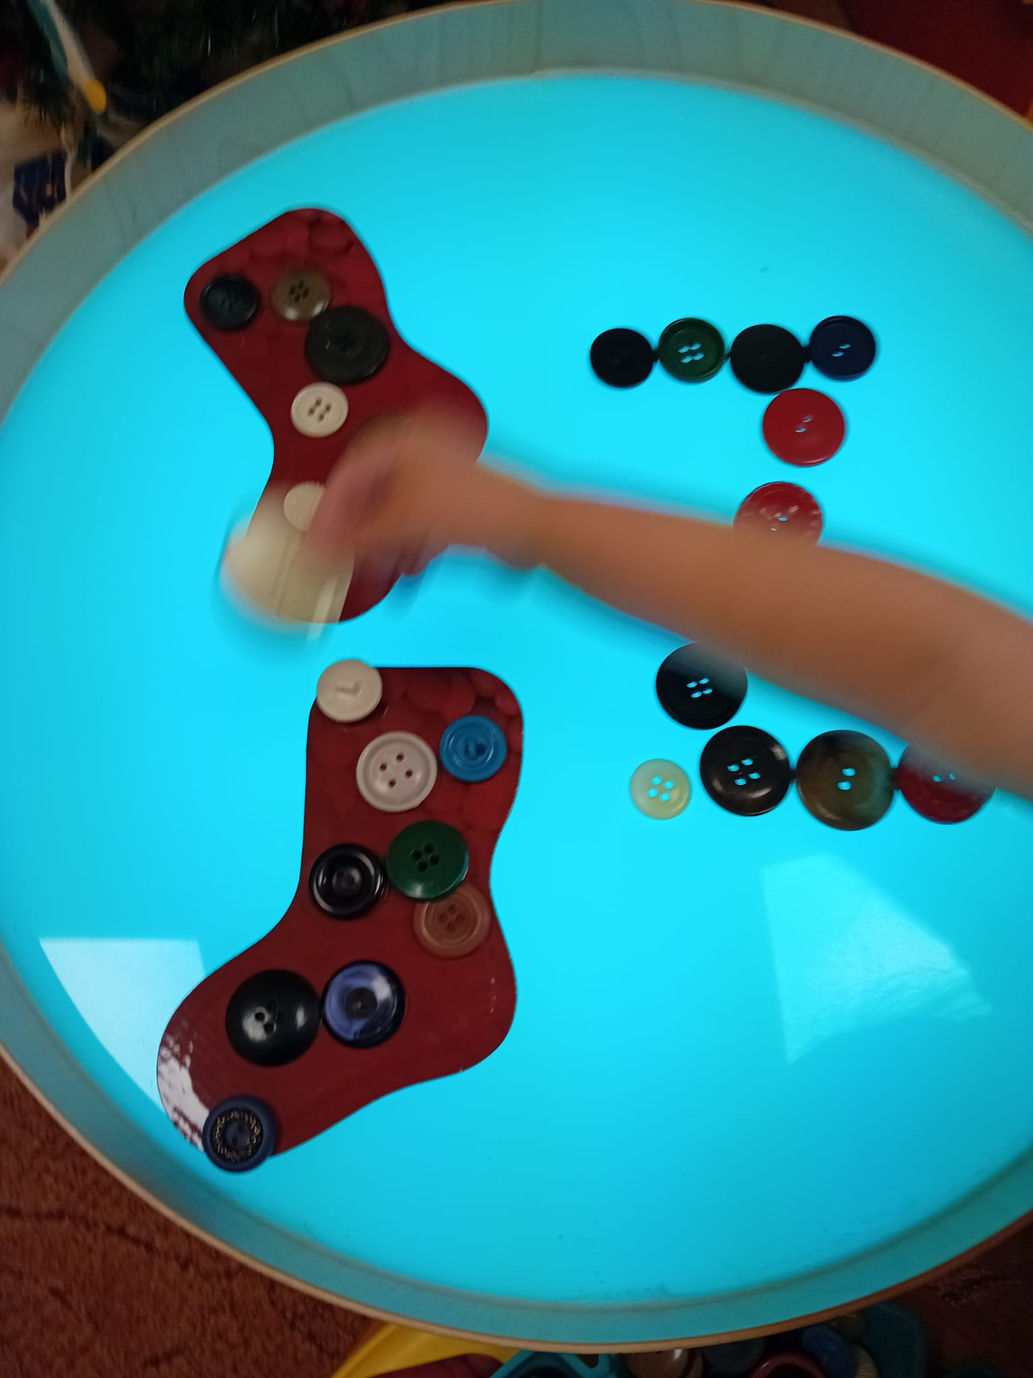
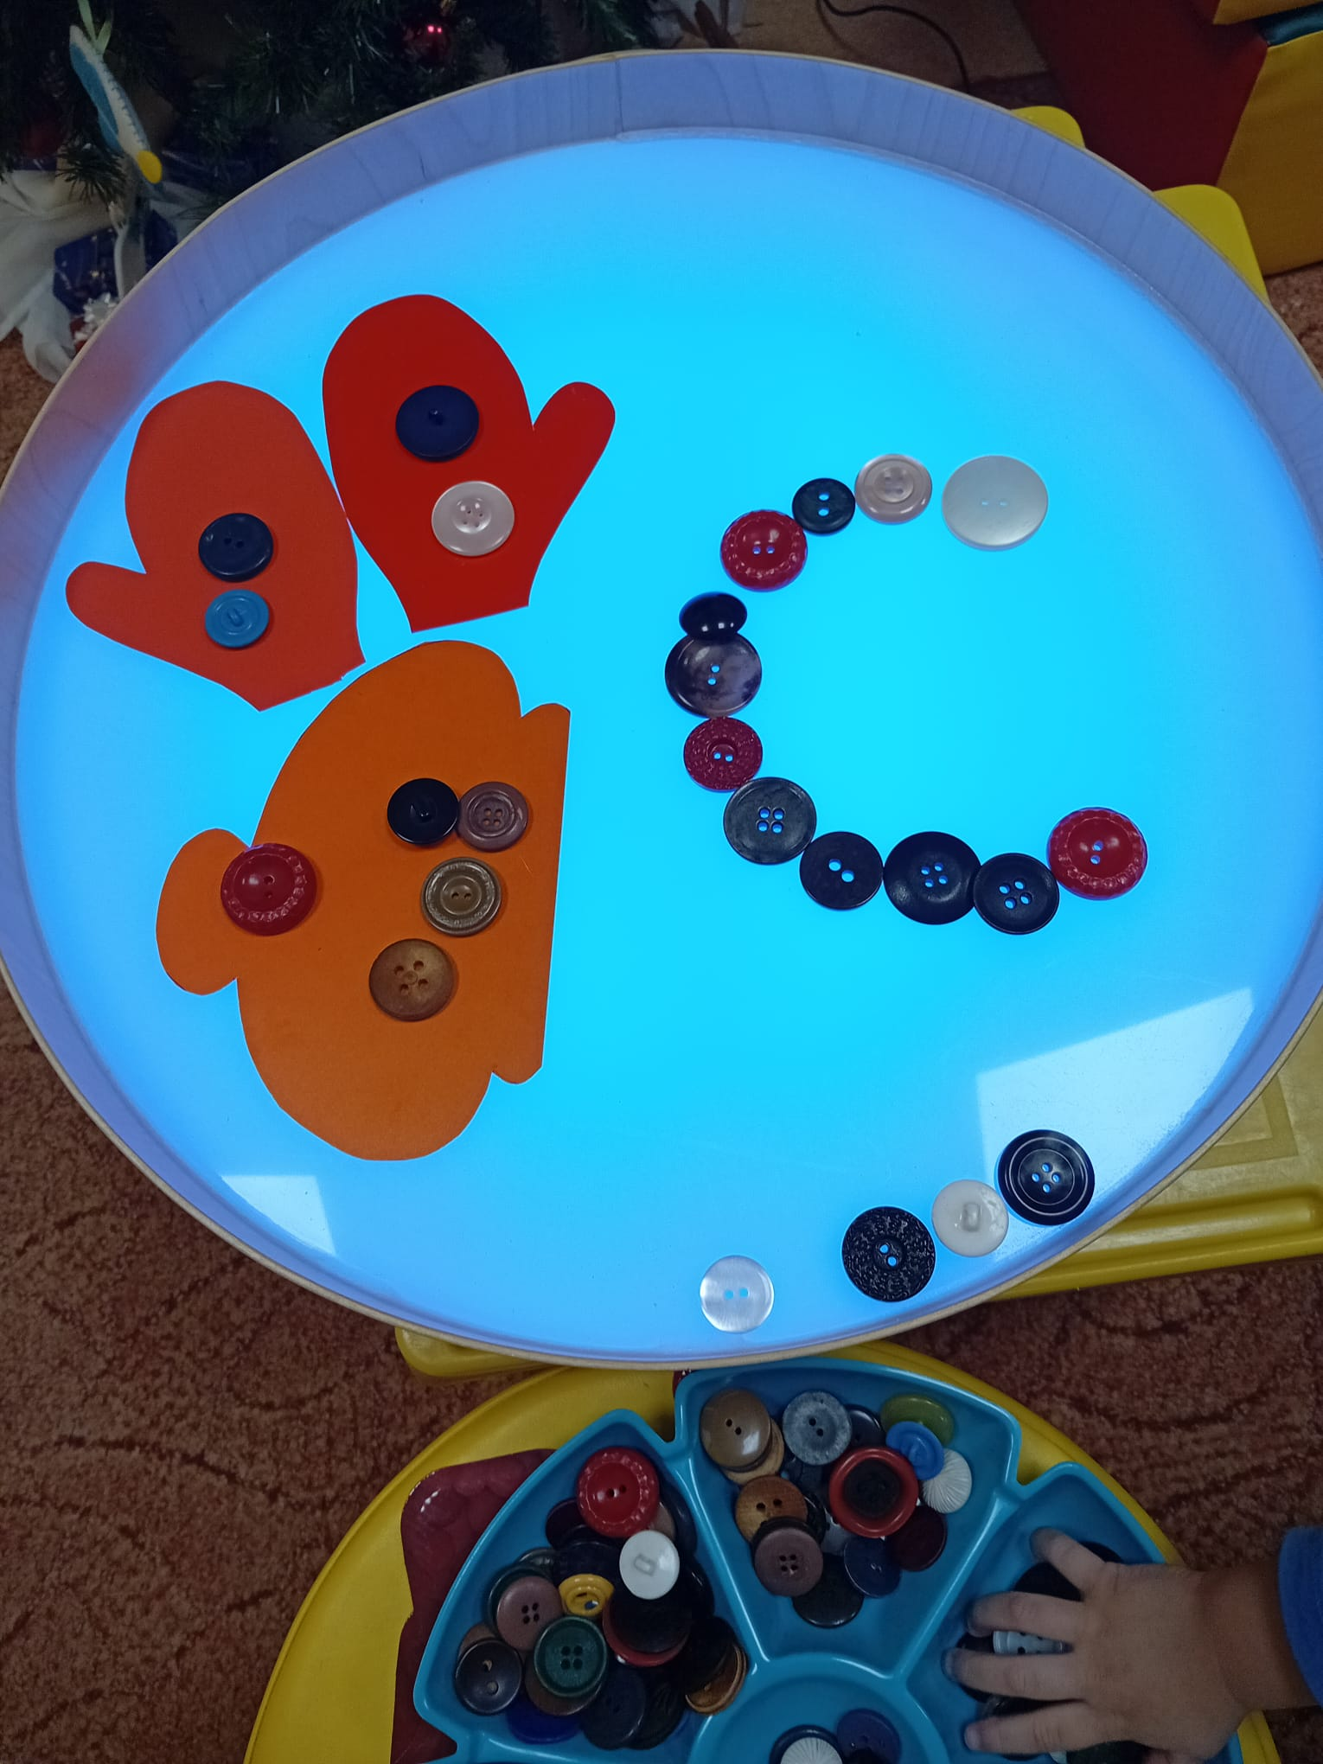
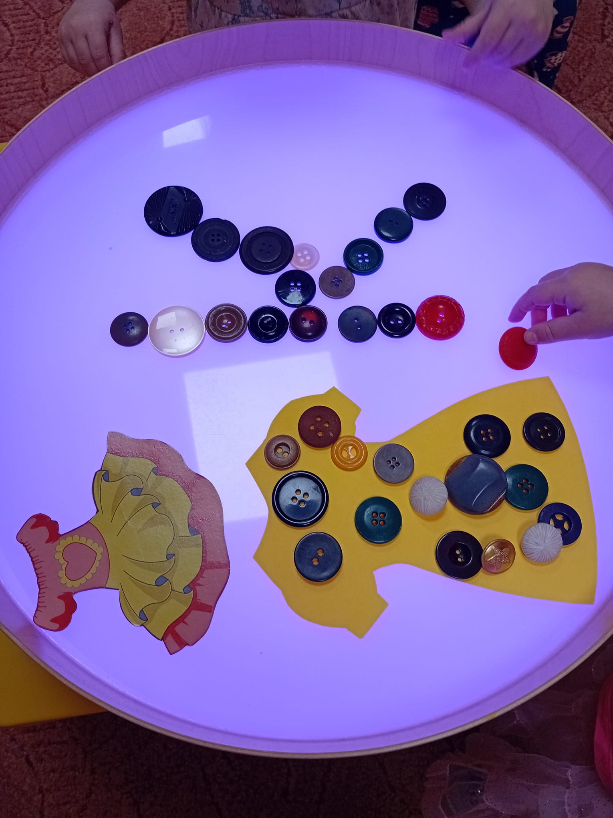
Veic darbības ar pogām: ņem pa vienai, izliek burtu, izrotā apģērbu.
Iepazīstas ar pirmo burtu vārdos/apģērba nosaukumos.

Slide 9
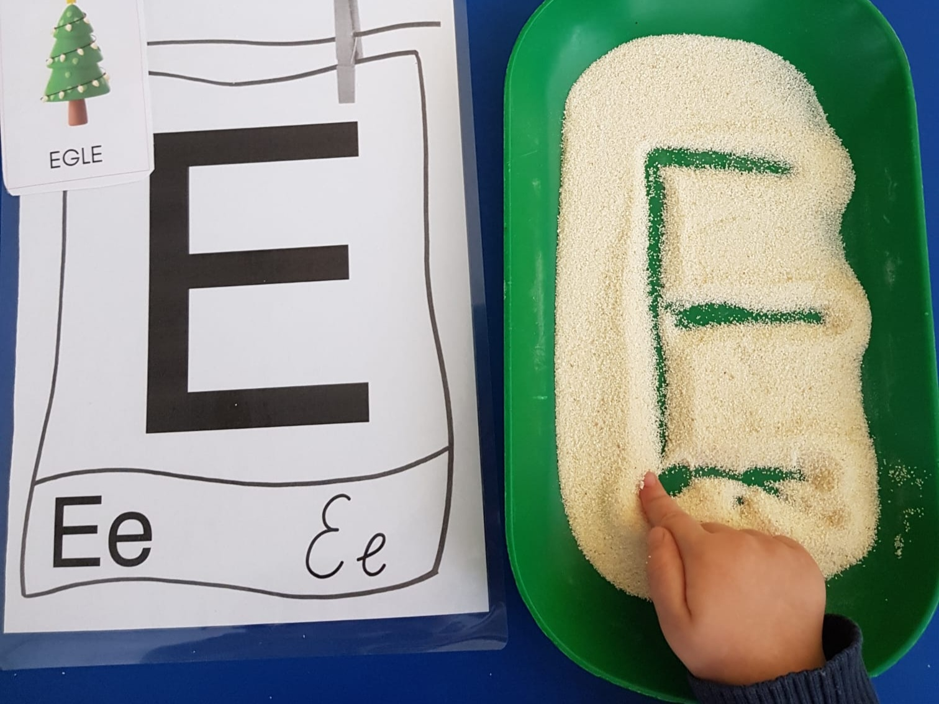
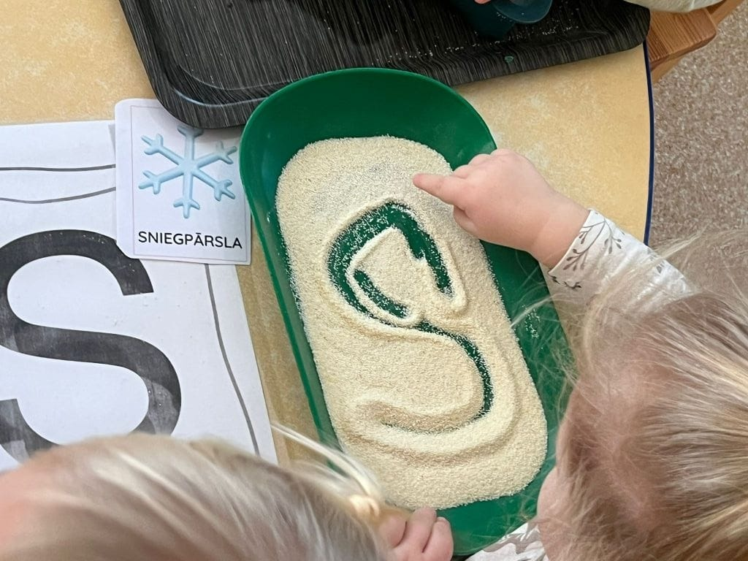
«Mannas putraimu burti»
Vienkāršs vingrinājums /spēle , kuru var piedāvāt bērnam burtu mācīšanās periodā un ne tikai! Nepieciešams izvēlēties burtu, kurš bērnam jāraksta, un atrast vietu, kur to varētu uzrakstīt.

Slide 10
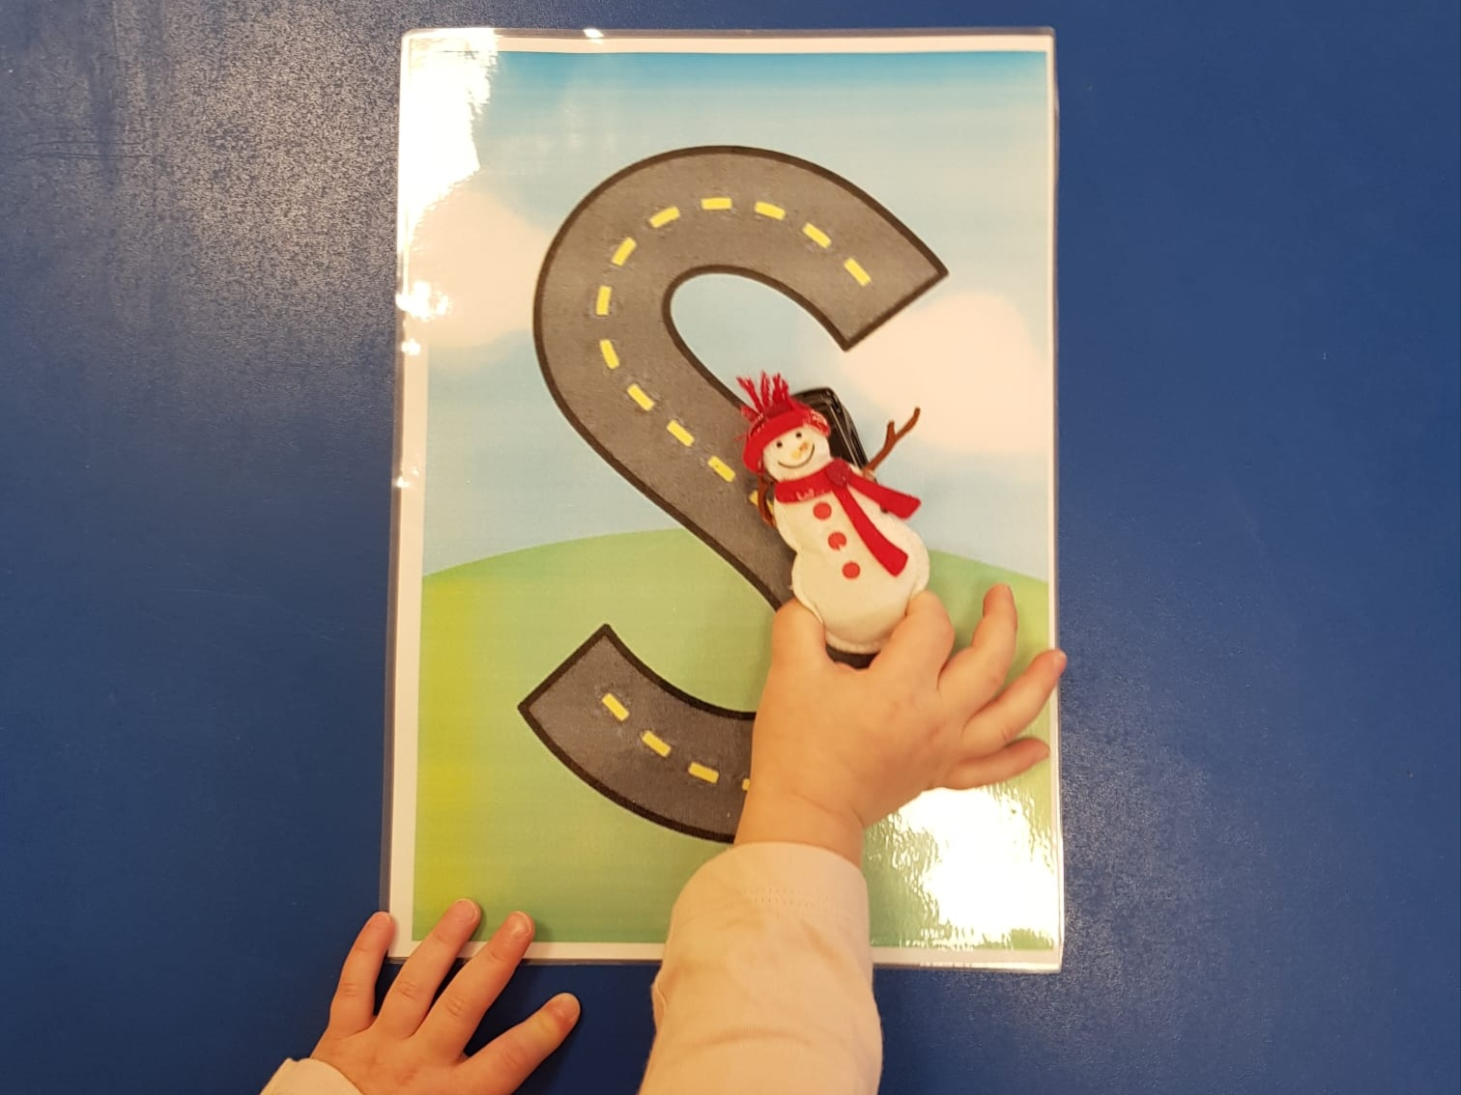
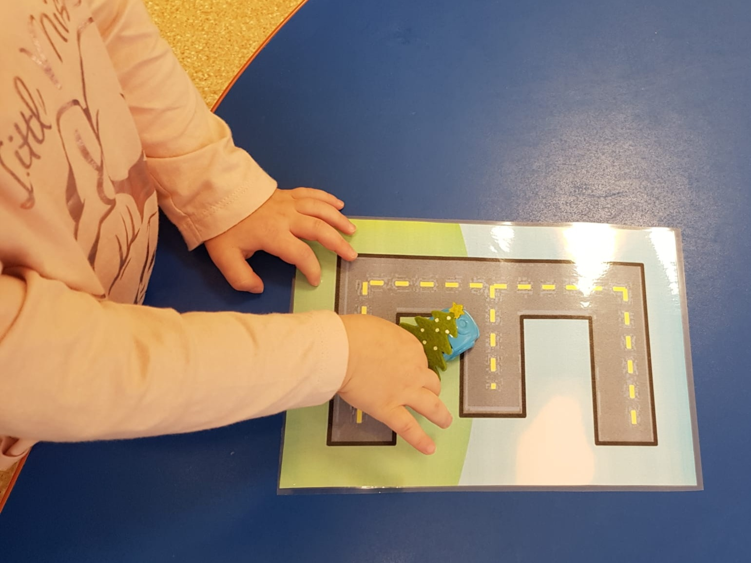
«Burtu ceļa paklājiņi»
Bērni var iemācīties burtu veidošanu, burtu atpazīšanu un pat burtu skaņas šādā veidā, izmantojot Burtu ceļa paklājiņus.

Slide 11
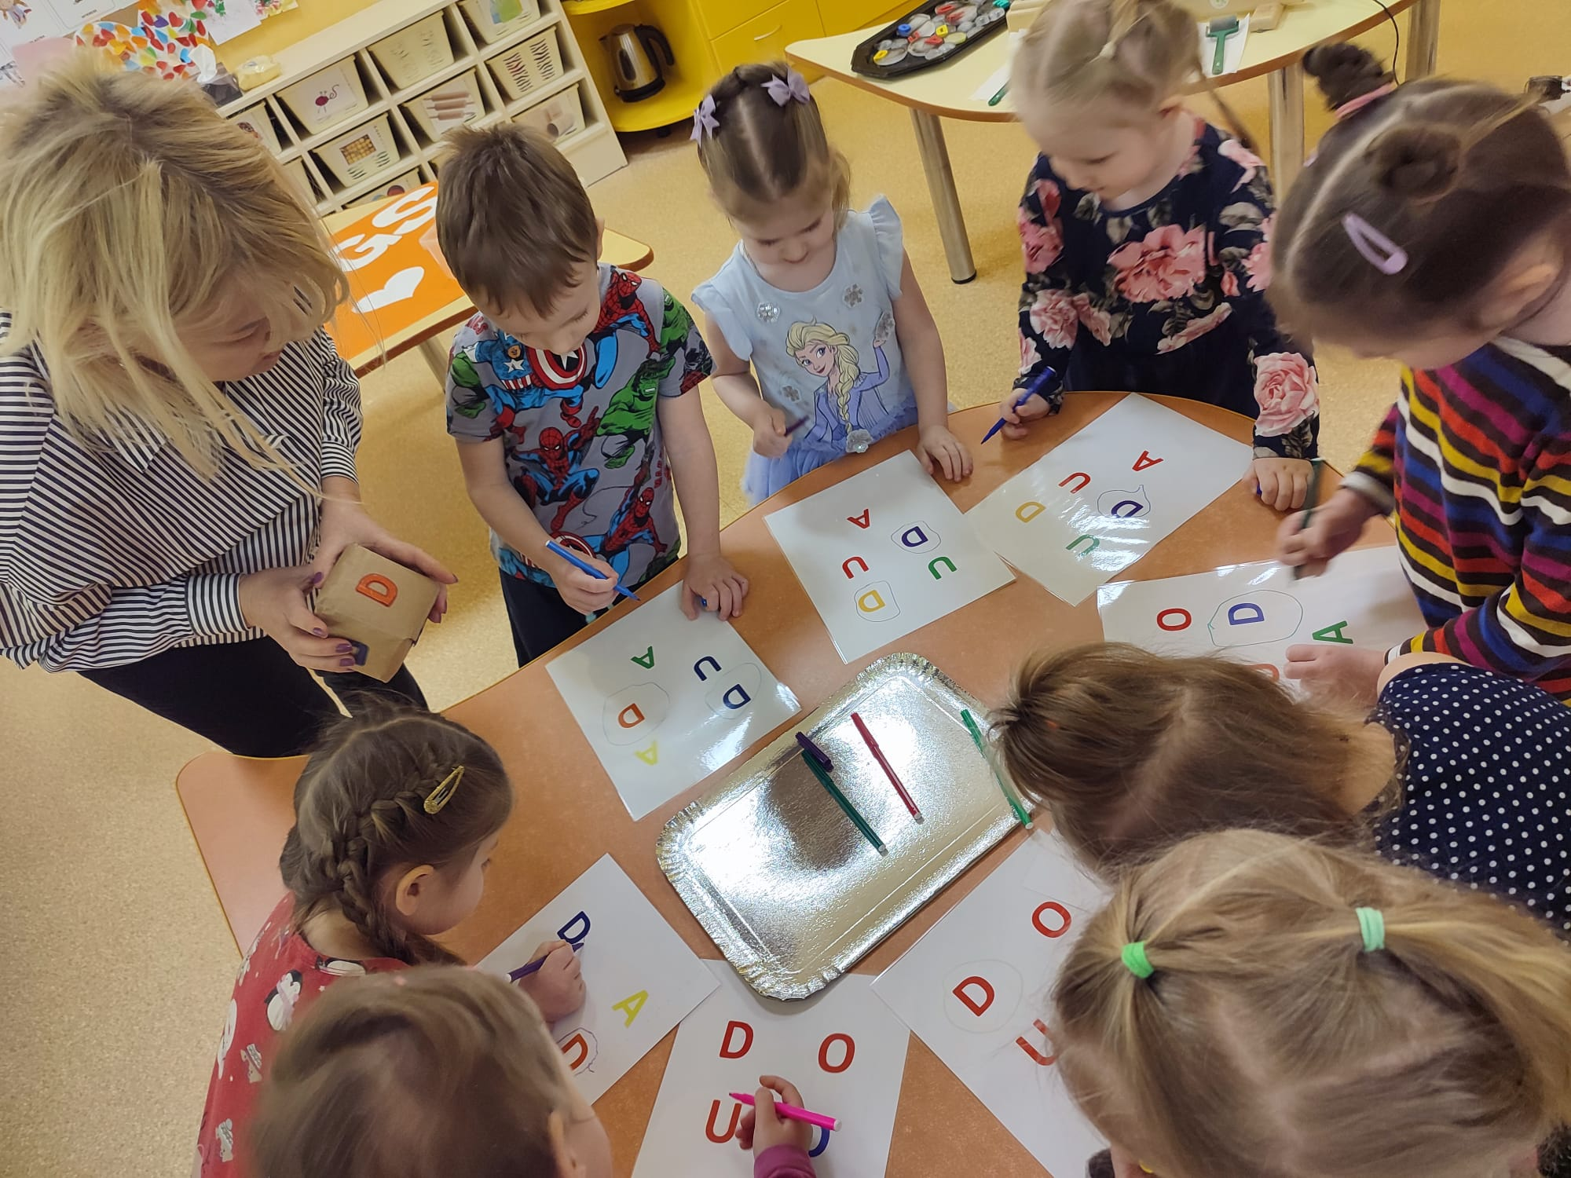
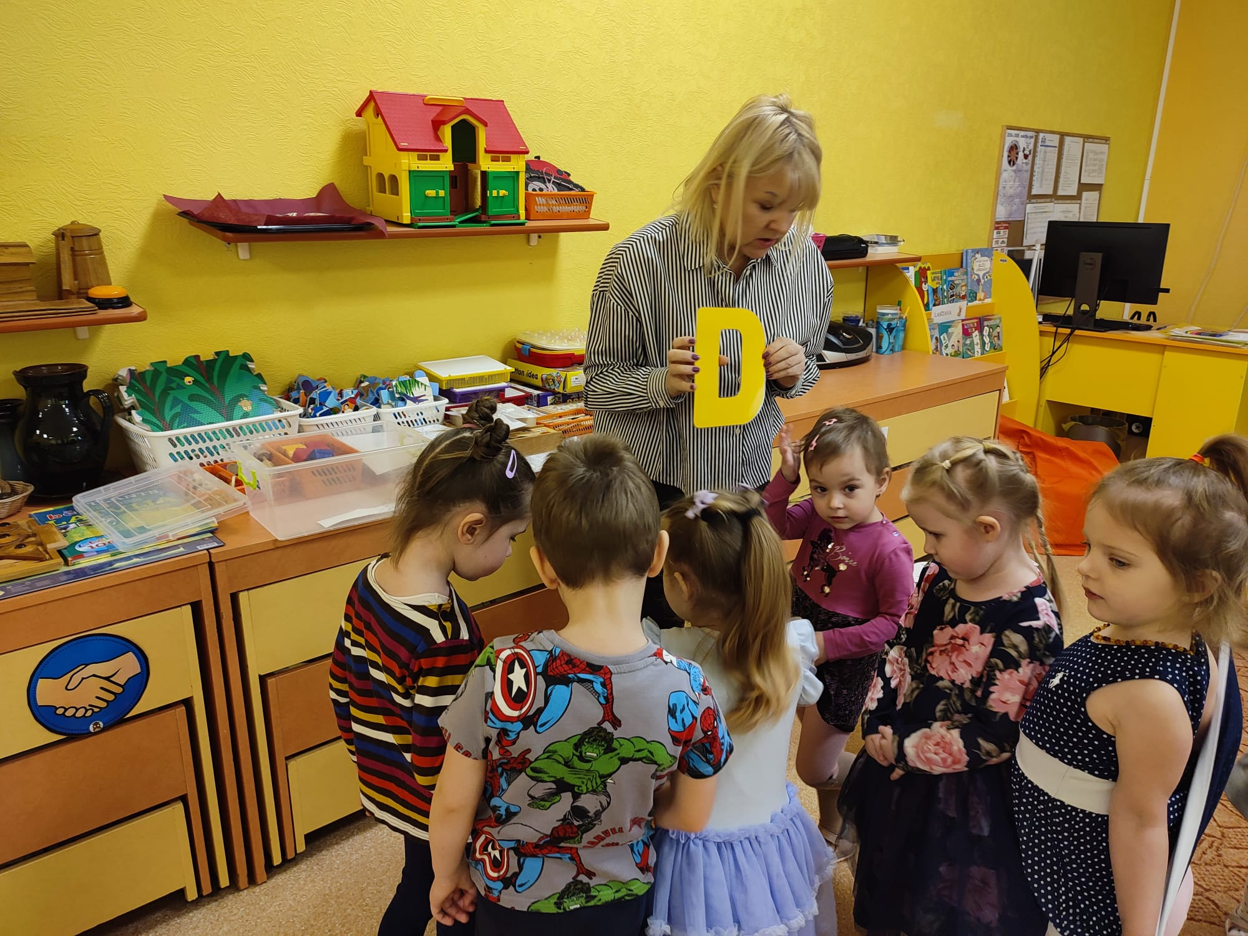
«Atrodi un apvelc burtu»
Bērni meklē burtu savā lapā un apvelk ar flomāsteri.
(2. posms)

Slide 12
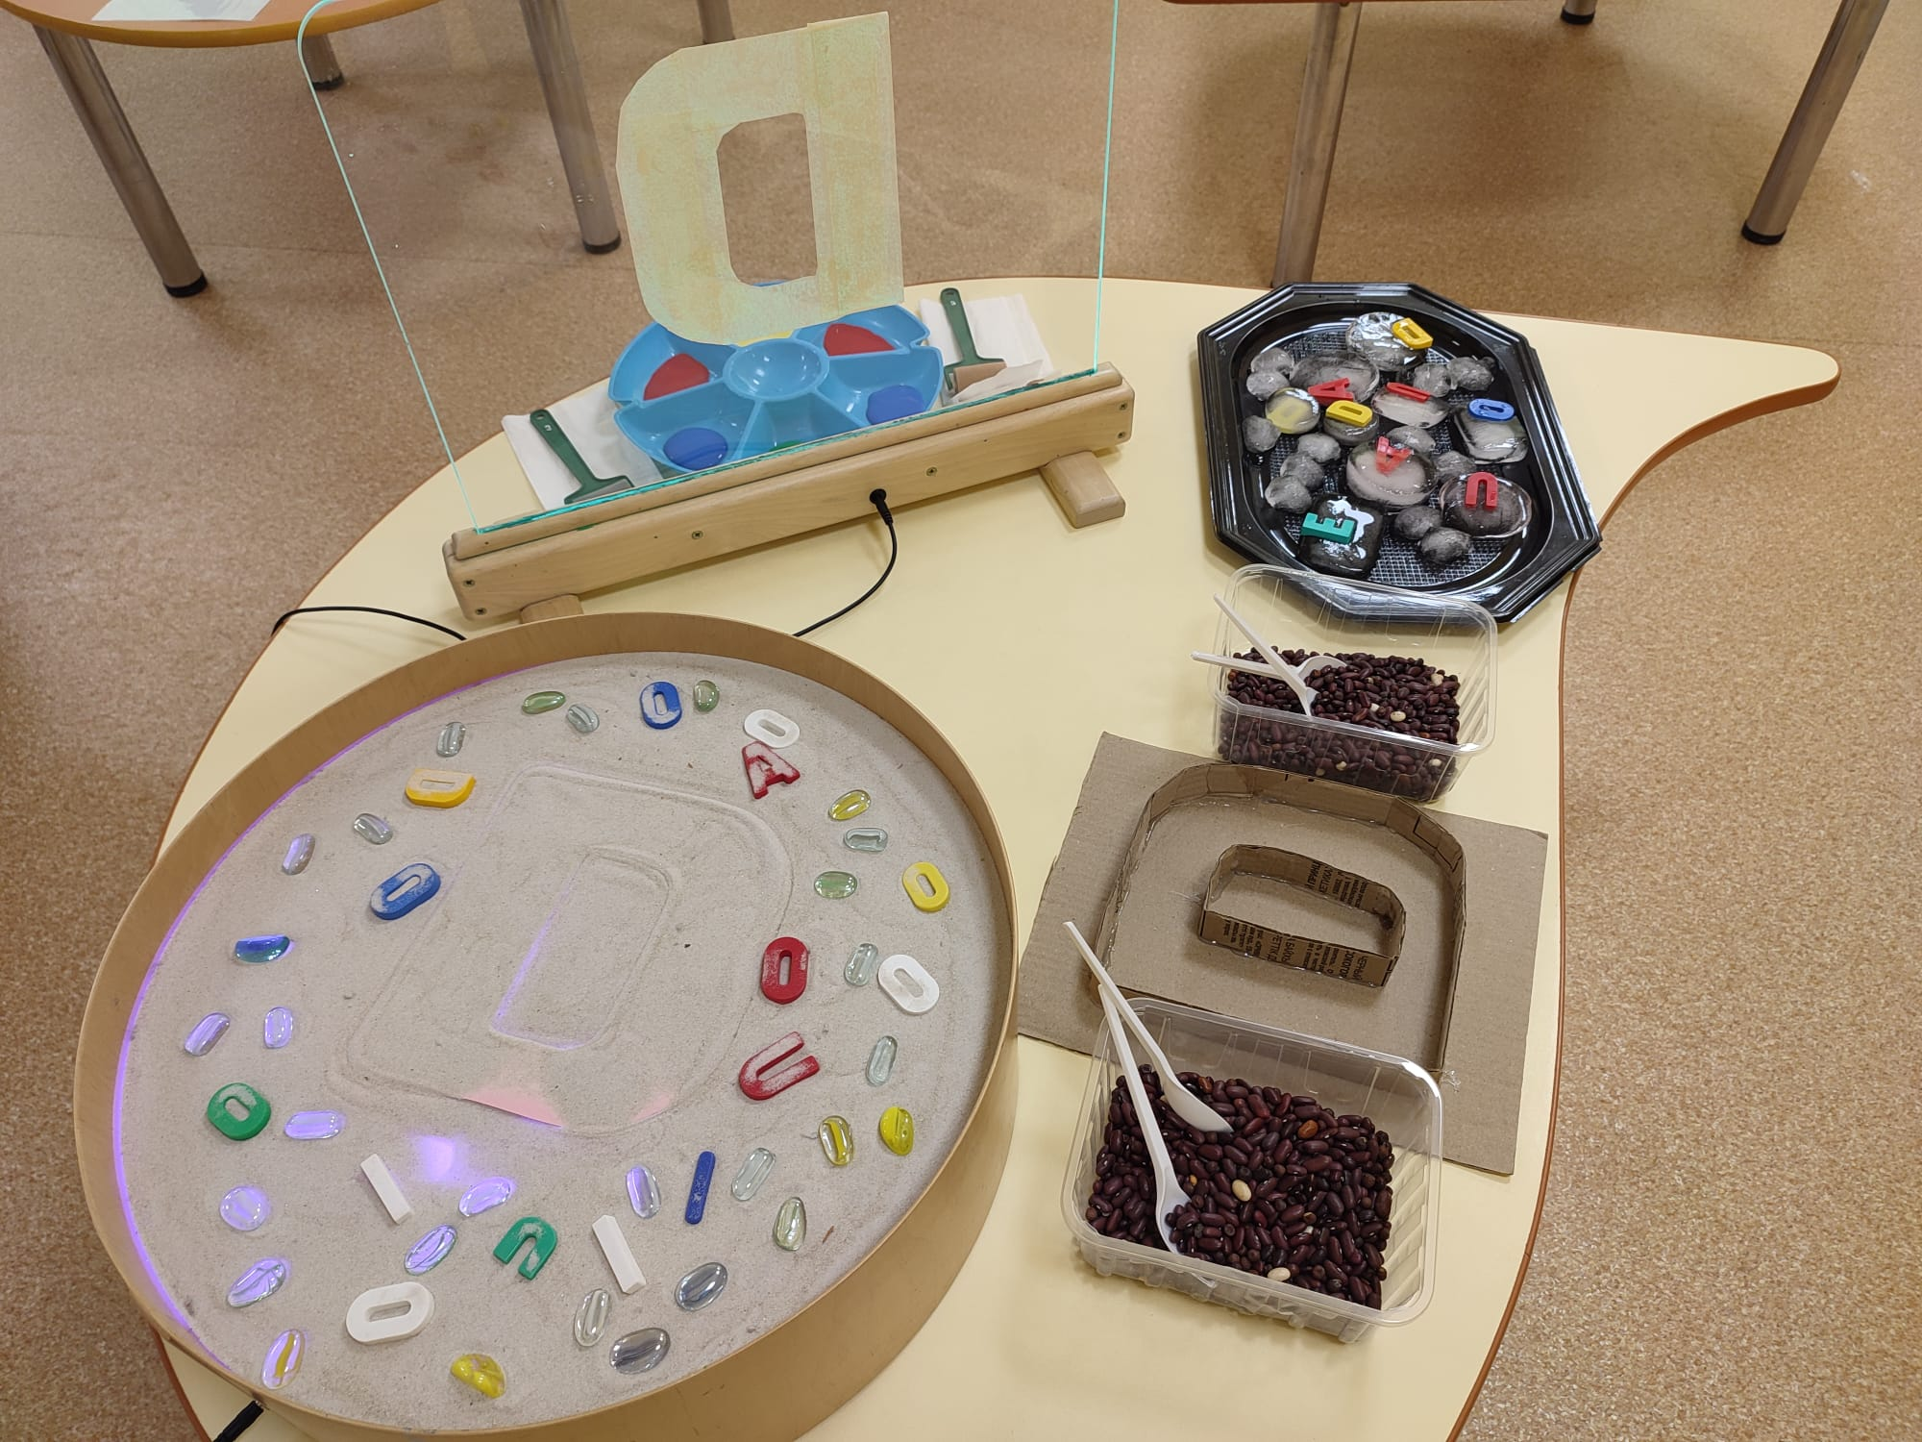
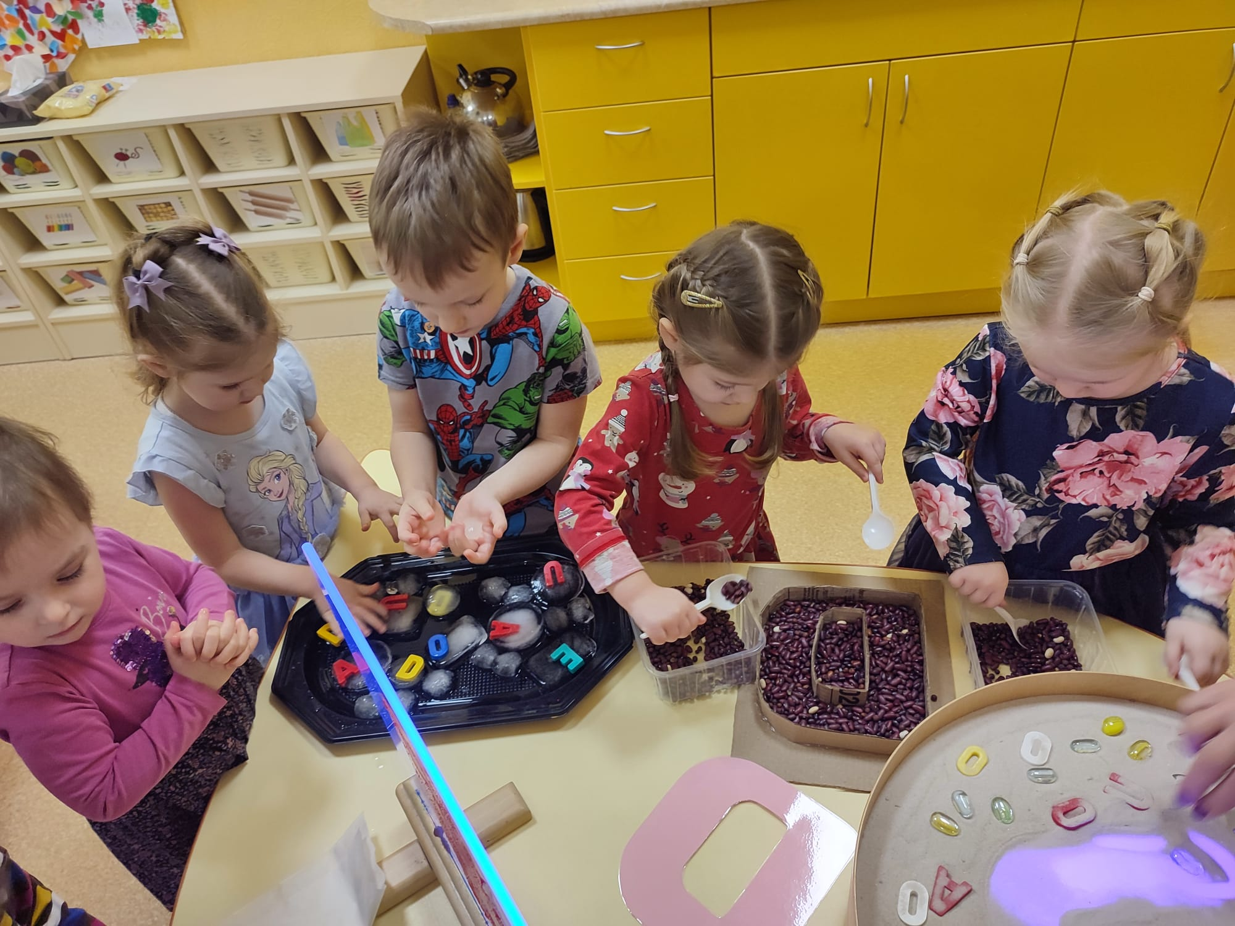
«Pupiņu burts»
Bērni aizpilda burtu D ar pupiņām.

Slide 13
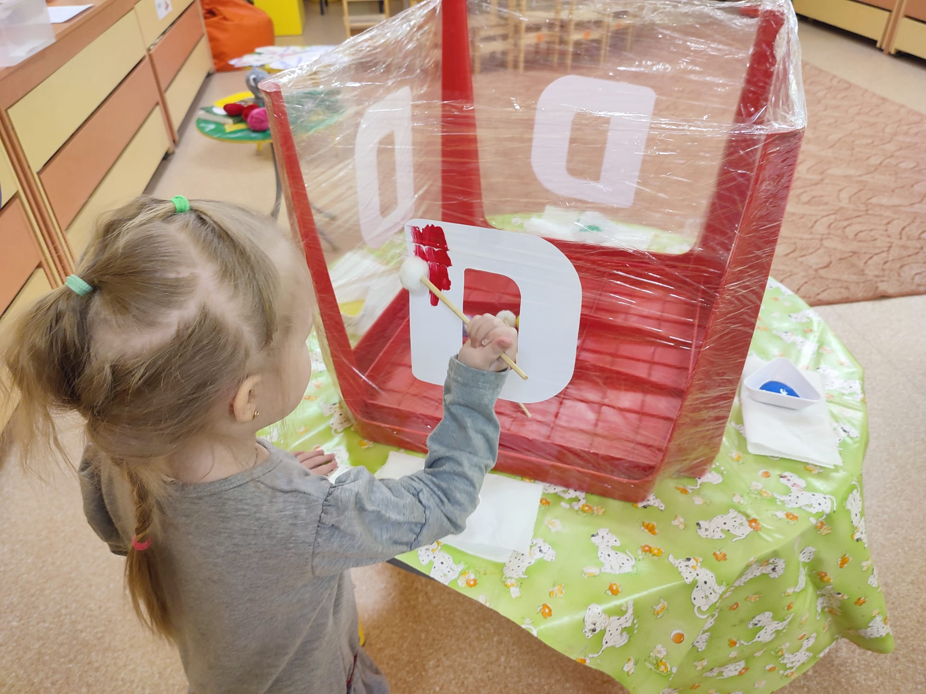
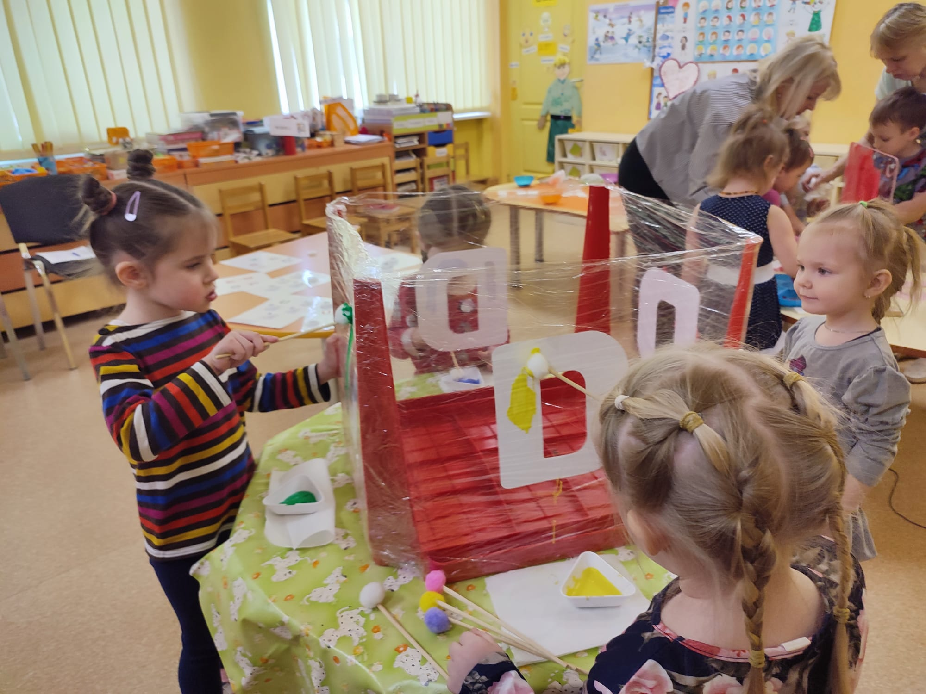
«Krāsainie burti»
Bērni aizkrāso burtus.

Slide 14
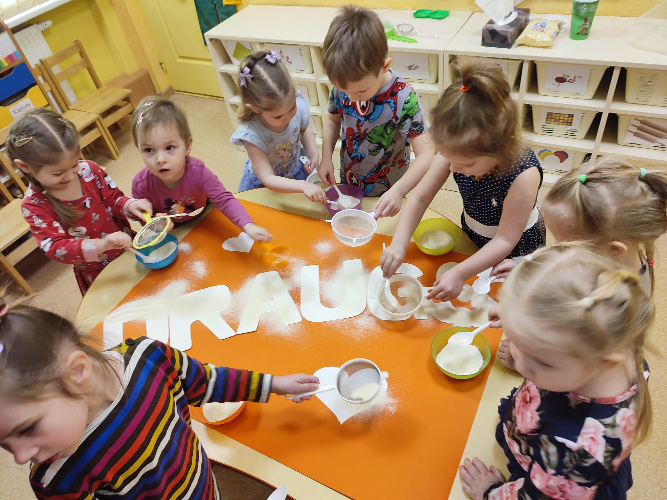
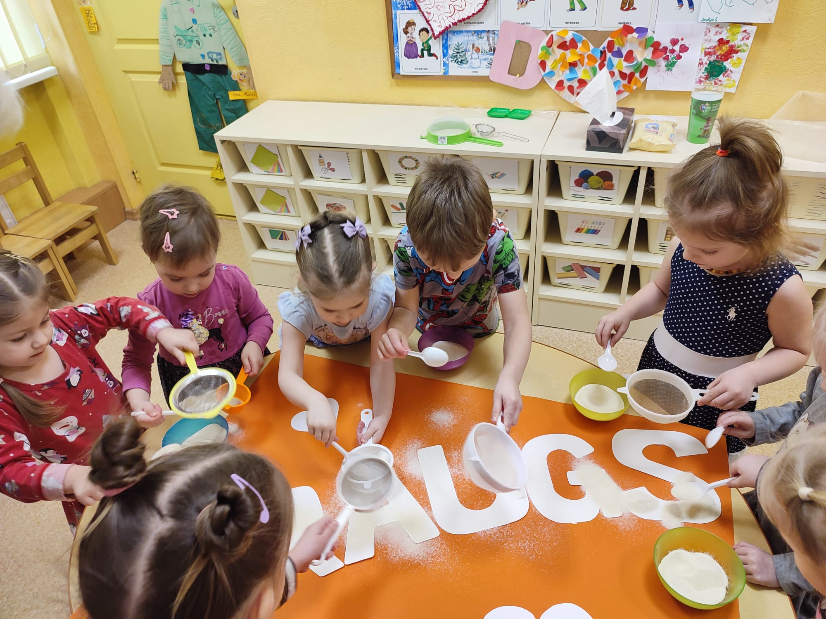
« Mannas putraimu vārds»
Bērni ņem sietiņu un sijā mannas putraimus apkārt izliktajiem burtiem, noņem burtus, skatās, kas ir izveidojies.

Slide 15
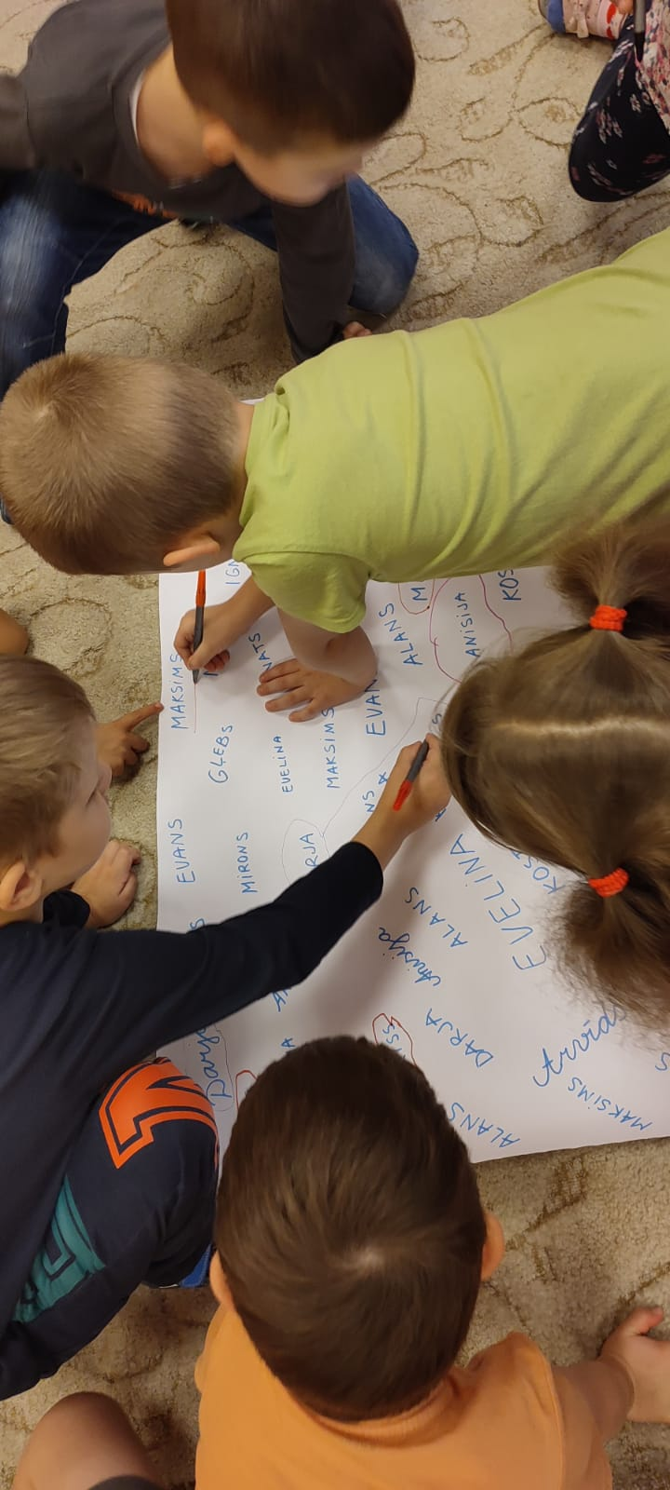
«Atrodi savu vārdu un apvelc »

Slide 16
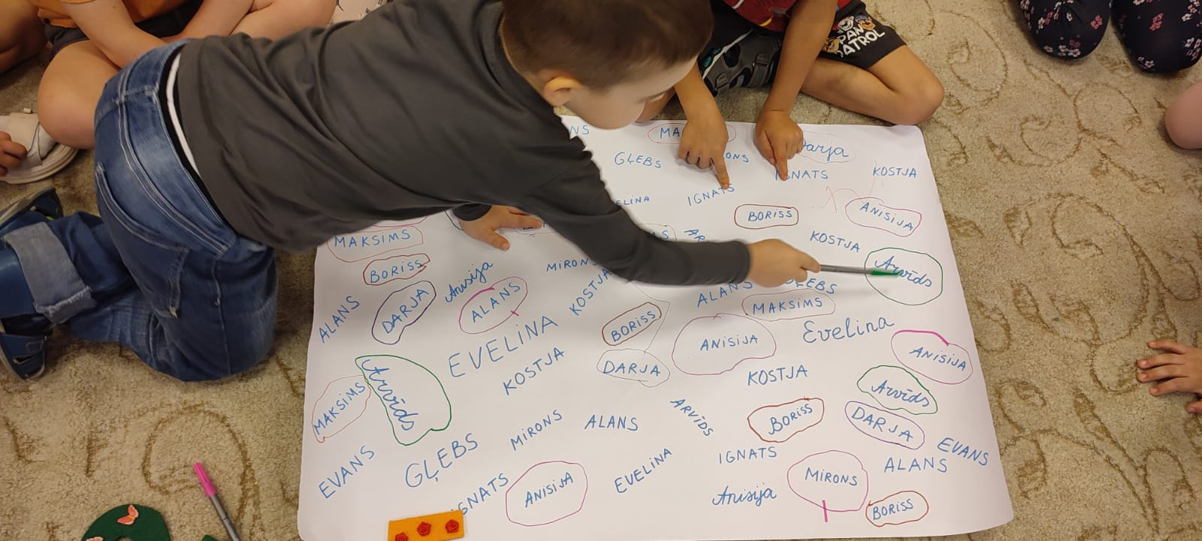
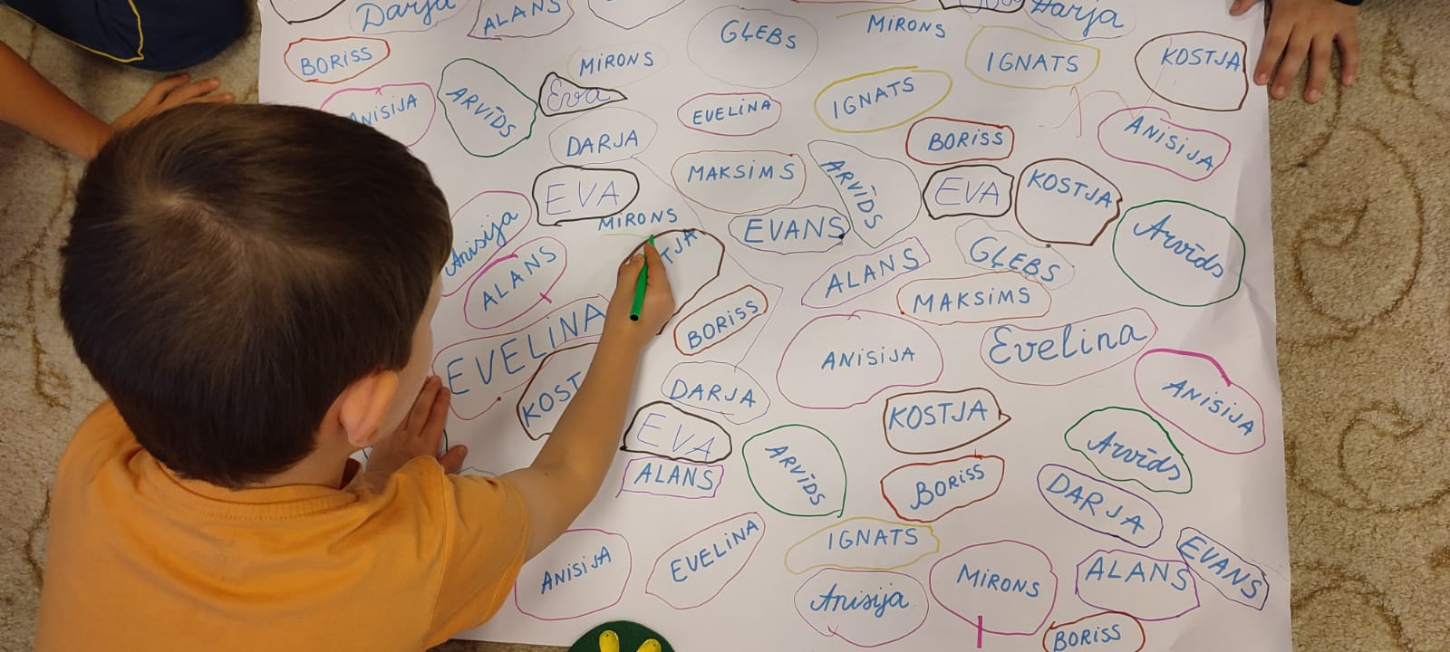
Bērni lasa, meklē un apvelk savu vārdu, skaita, cik vārdu ir apvilkts.

Slide 17
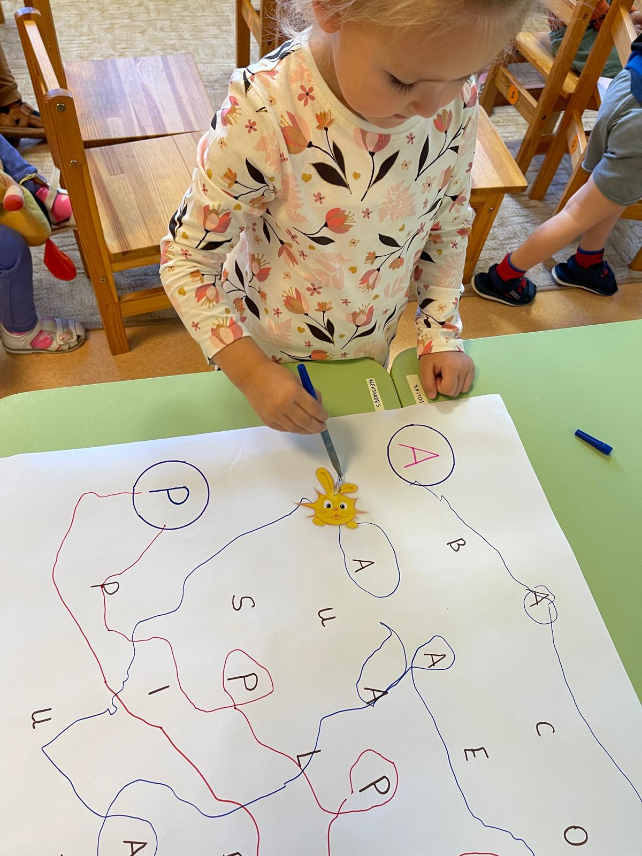
,, Saules zaķēns ’’ savā ceļā meklē visus attiecīgos burtus, bērns ar flomāsteri velk līnijas no viena burta līdz nākamajam, savienojot tos vienā virknē.

Slide 18
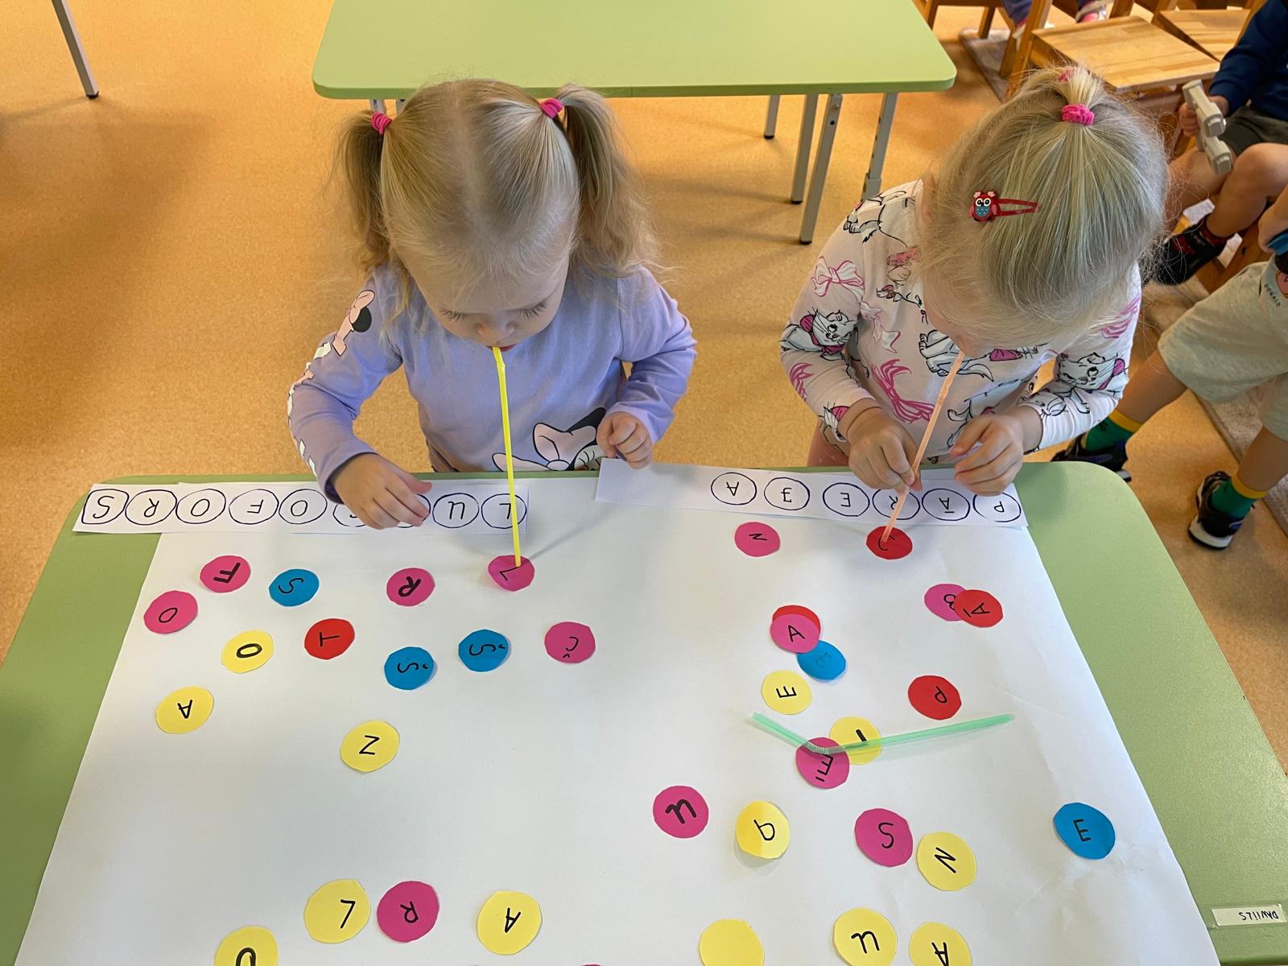
Bērni ar salmiņa palīdzību veicot pūšanas un elpošanas vingrinājumus pārvieto burtus vārdos (burtiņi atrod savu vietu vārdā).

Slide 19
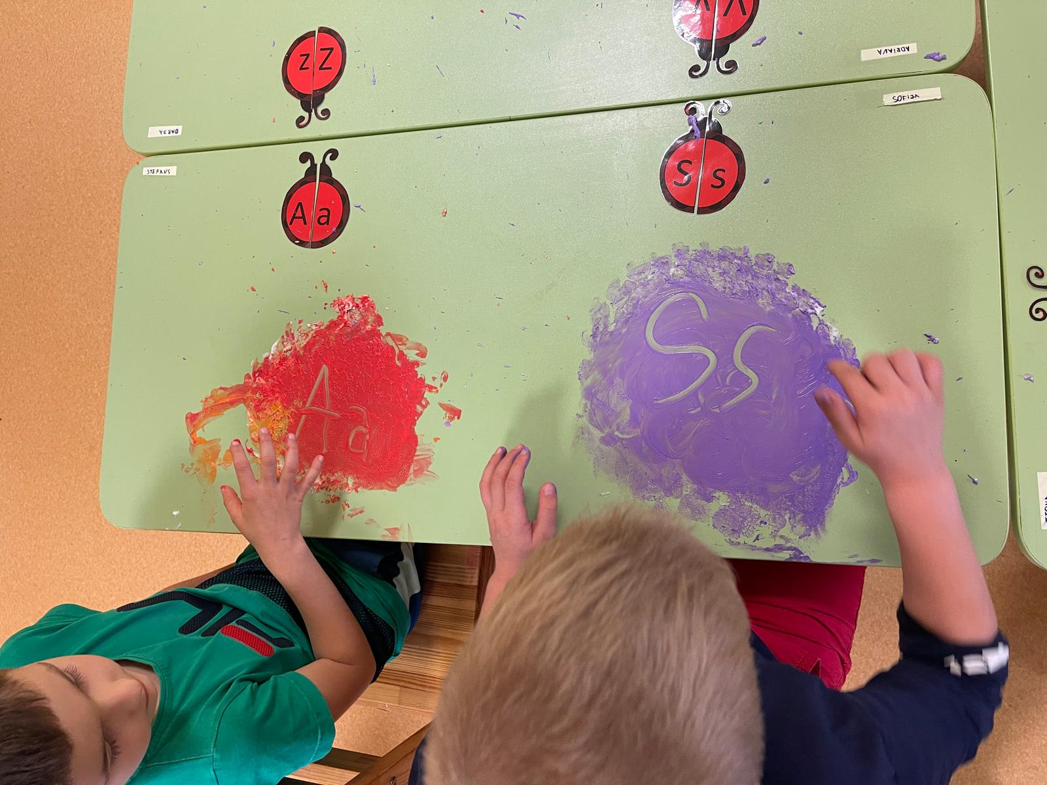
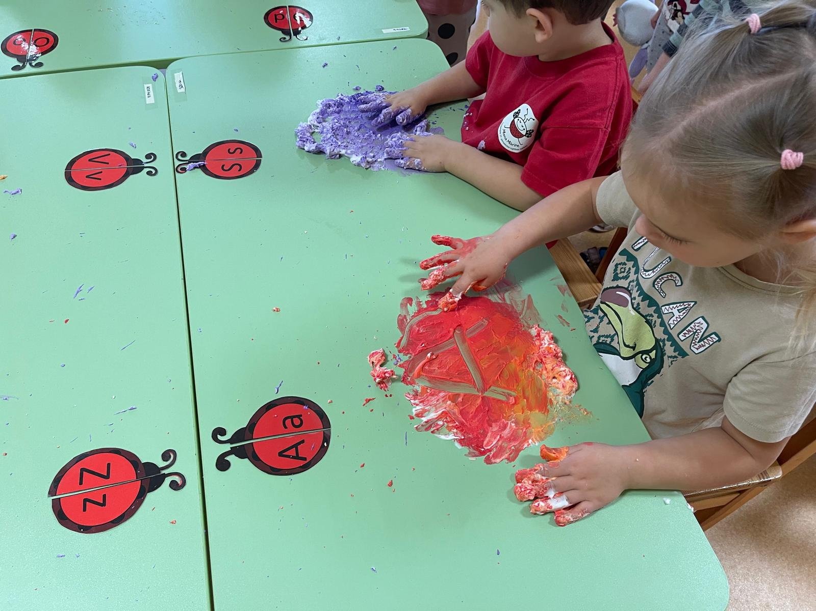
Bērni pēc dotā parauga raksta lielo un mazo burtus ar pirkstiem.

Slide 20
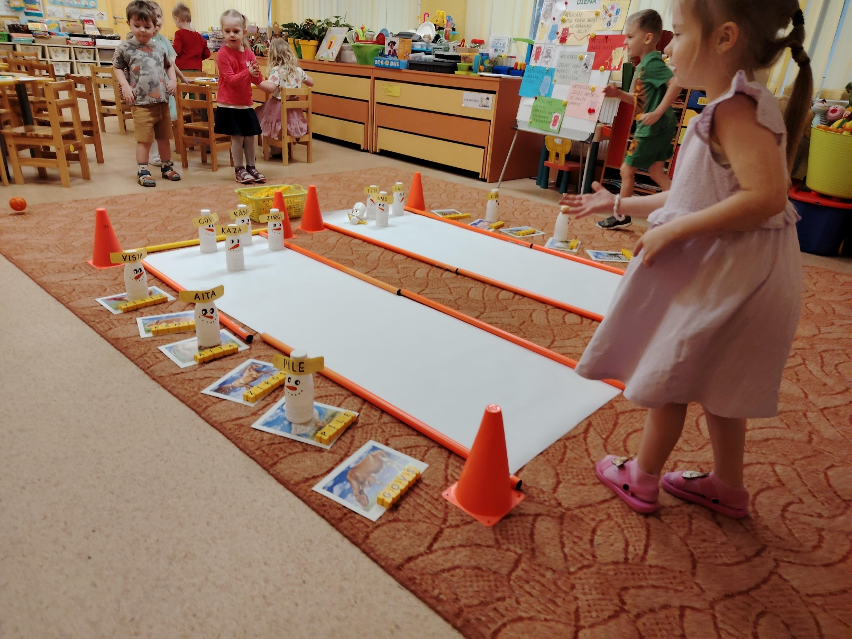
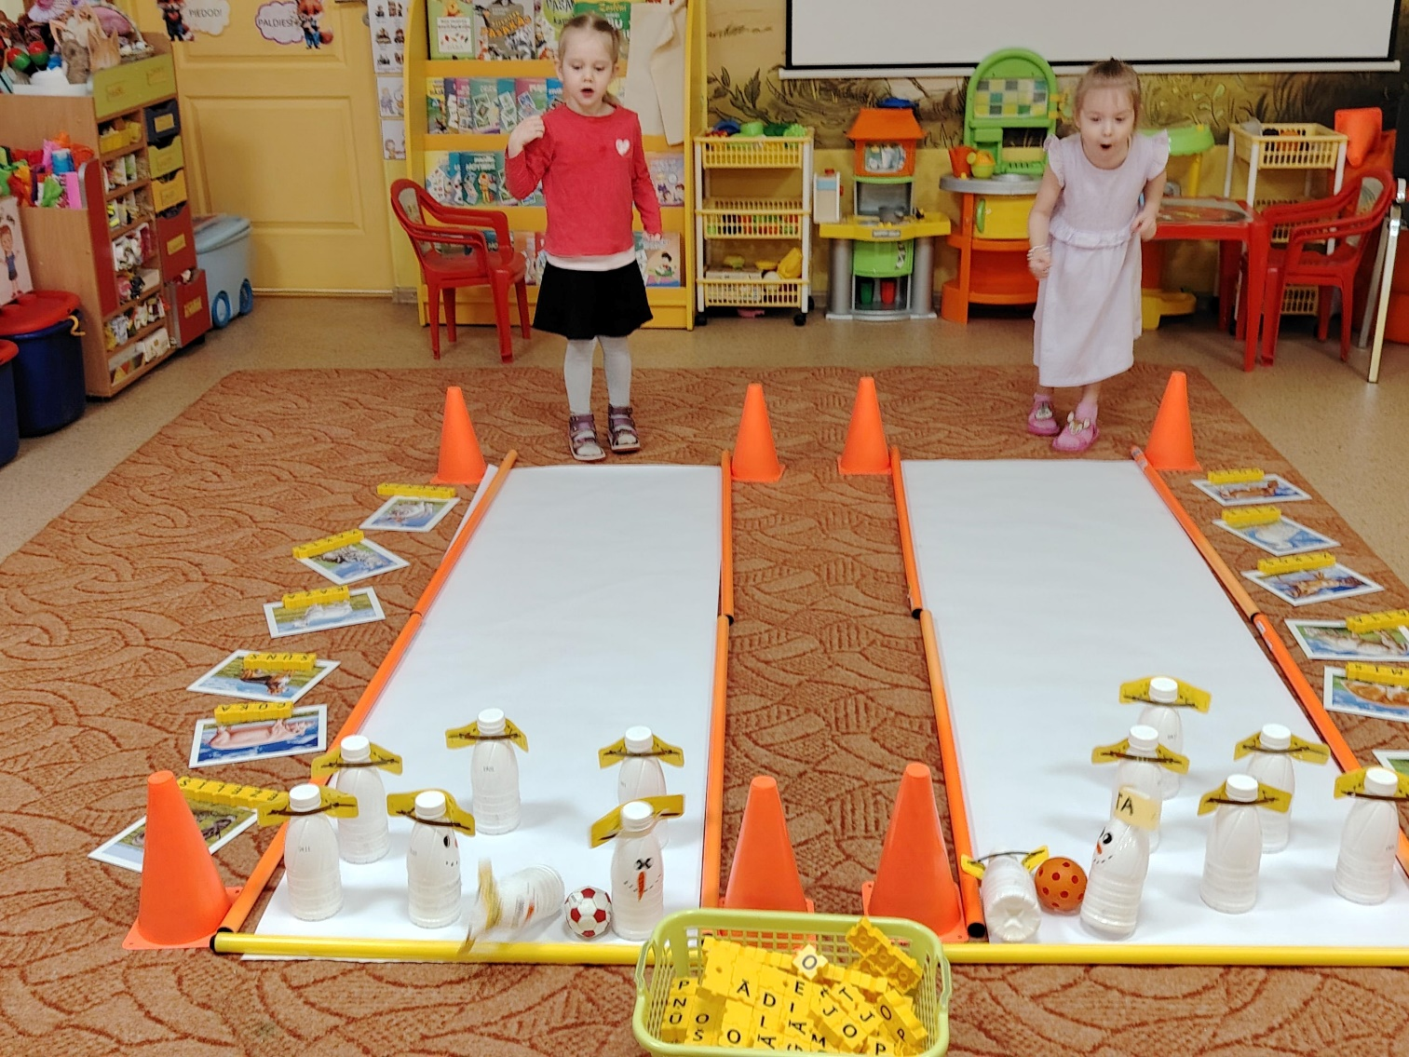
«Sniegavīru boulings»

Slide 21
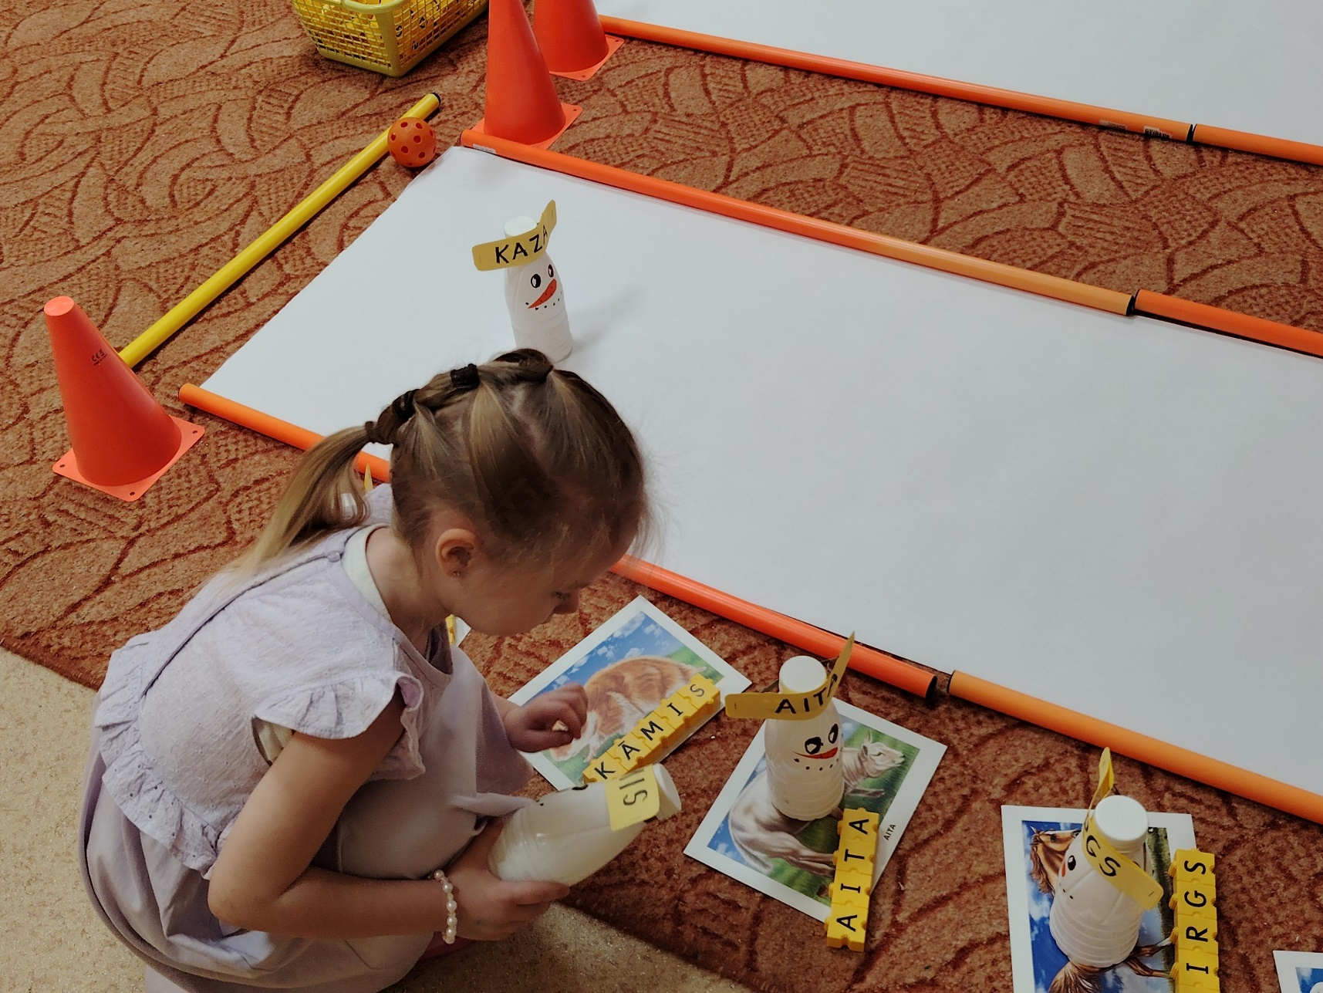
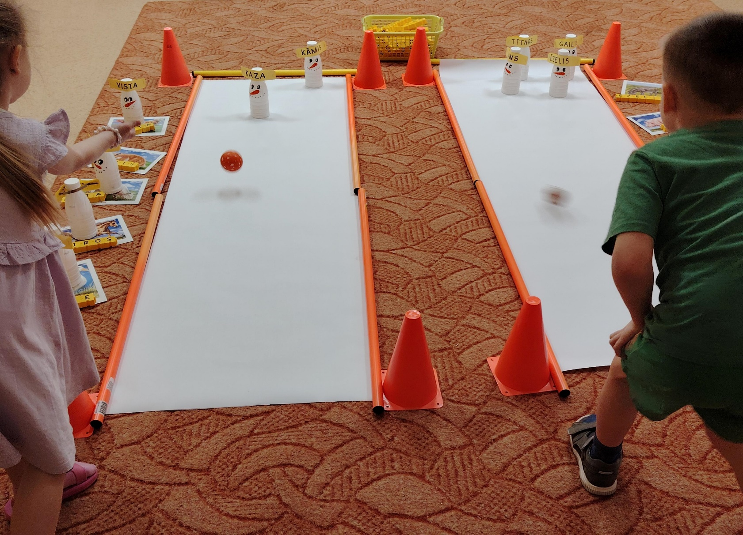
Skaņu un burtu saistīšana redzes vārdu aktivitātēs ir visefektīvākais veids, kā bērns var iemācīties jebkuru vārdu. Bērns ripina bumbu, cenšas notriekt ķegli, ja izdodas, ņem to un ,, lasa’’ vārdu uz sniegavīra un meklē attiecīgo vārdu uz dzīvnieku attēla.

Slide 22
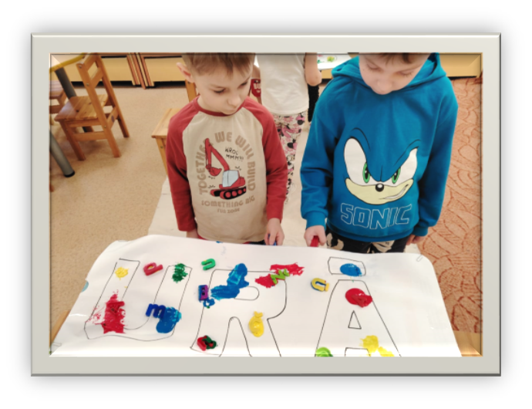
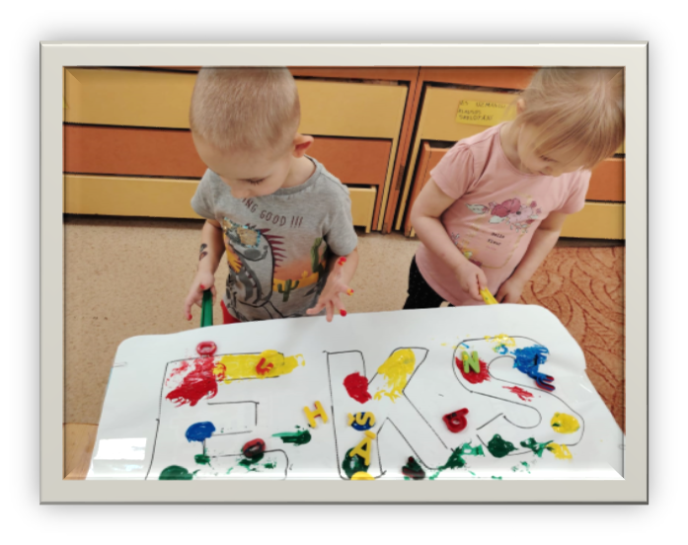
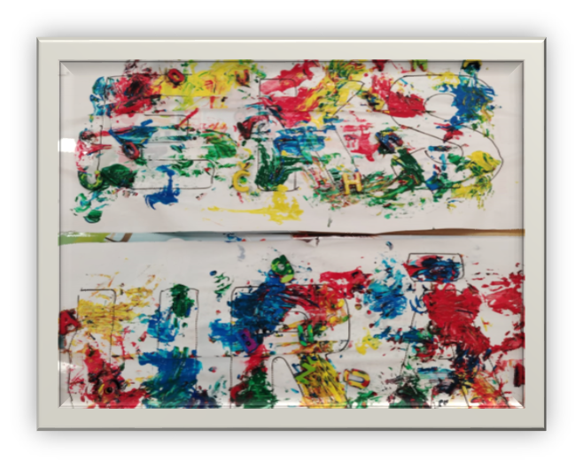
« Magnētisko burtu glezna »
Bērni uz papīra uzpilina guaša krāsu, izvēlas magnētiskos burtus, ar magnētu palīdzību veido zīmējumu.

Slide 23
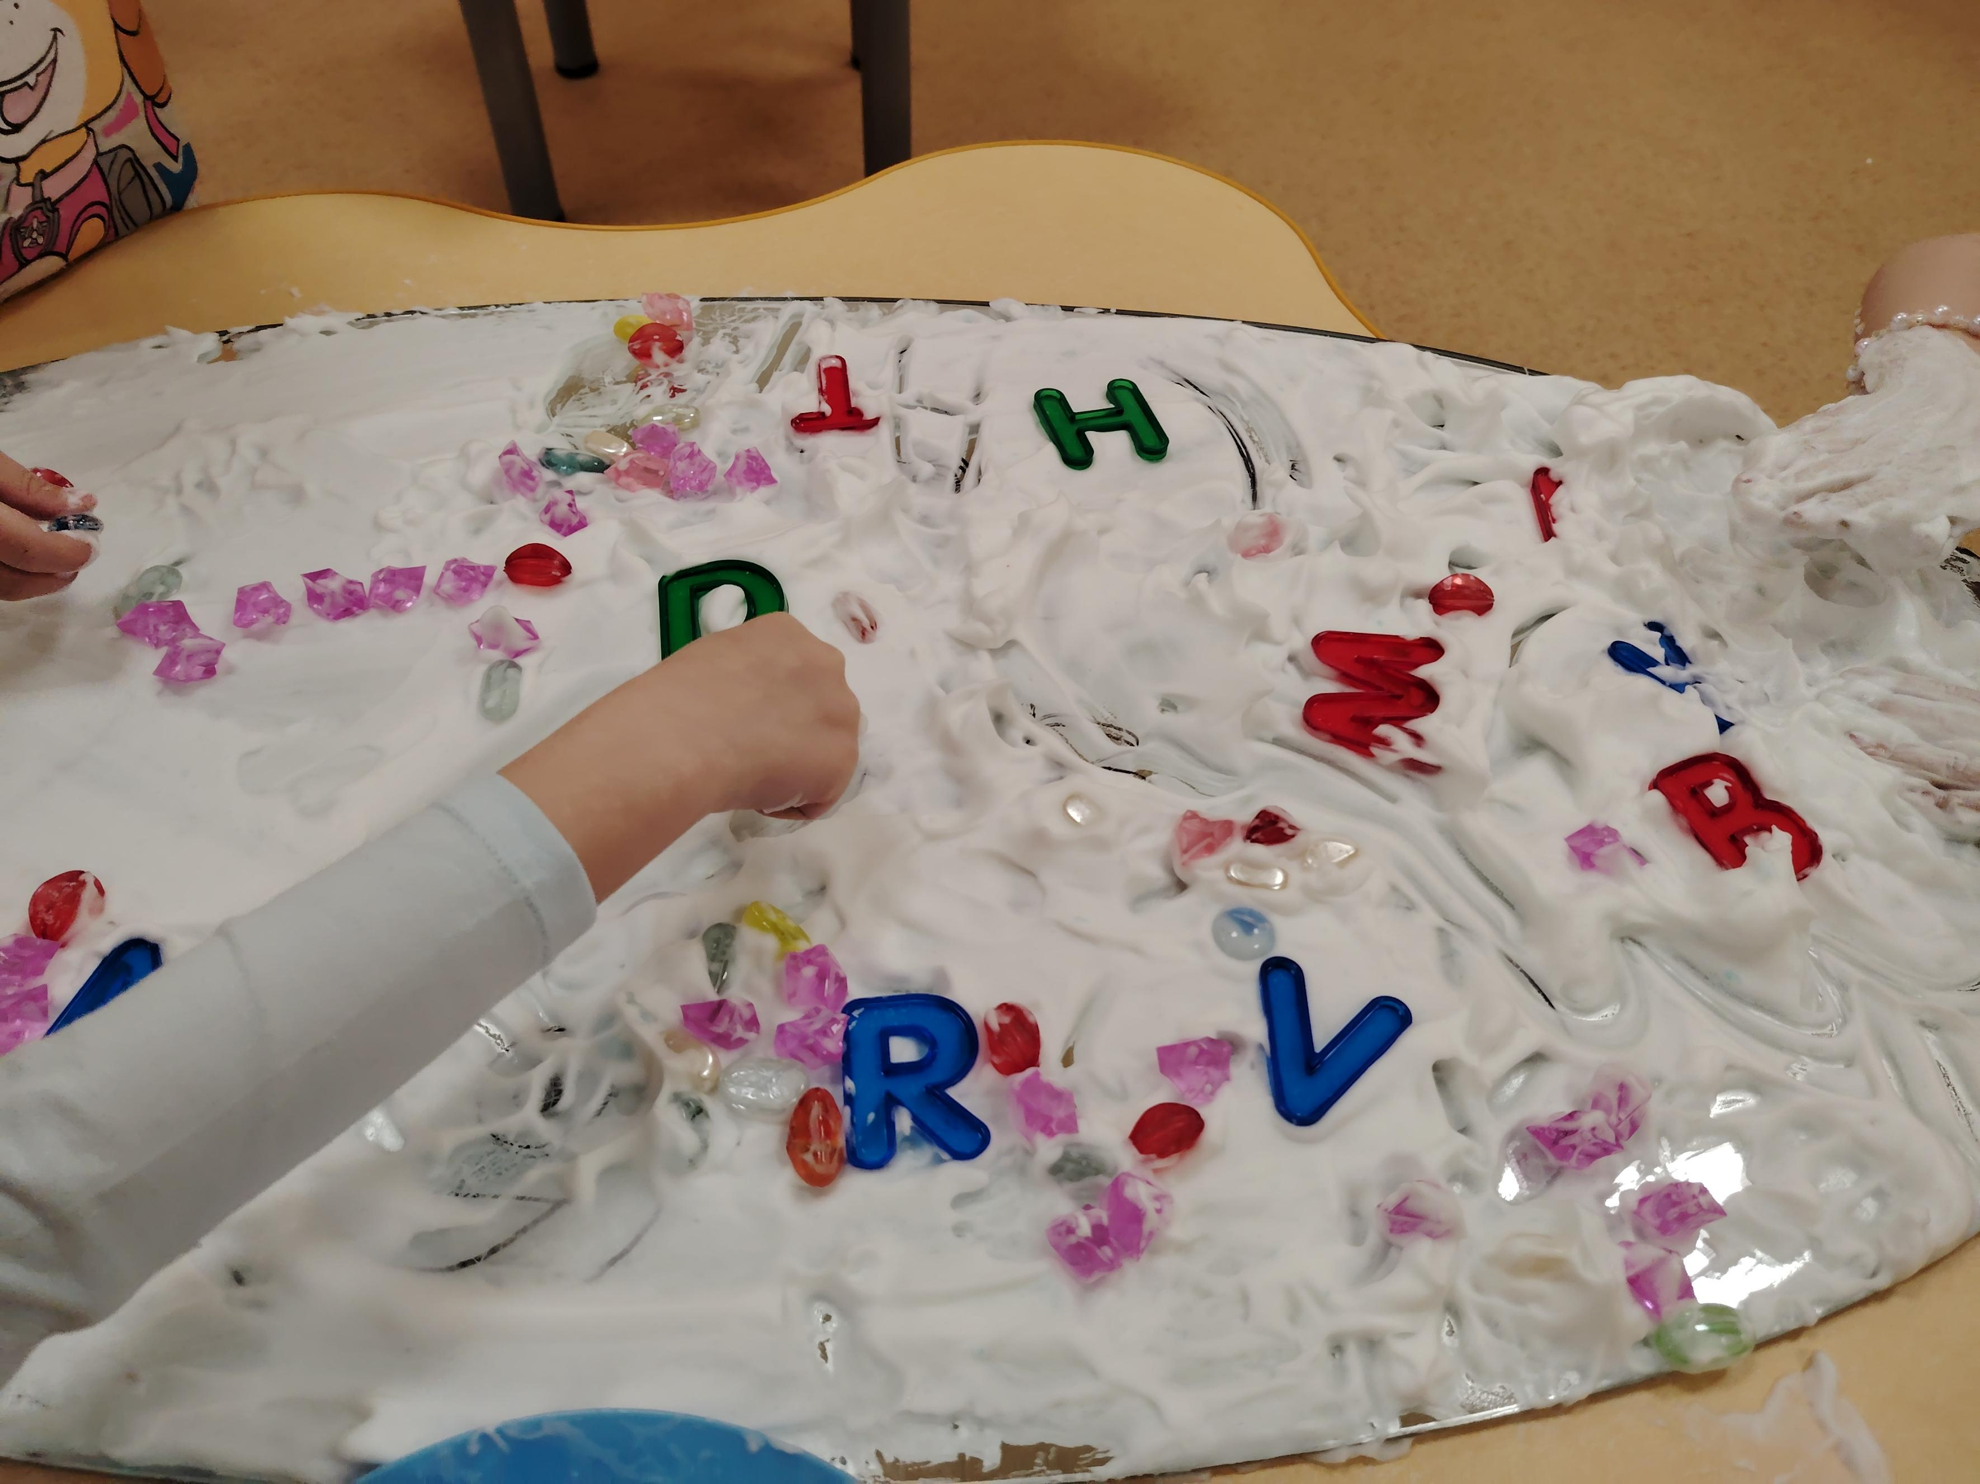
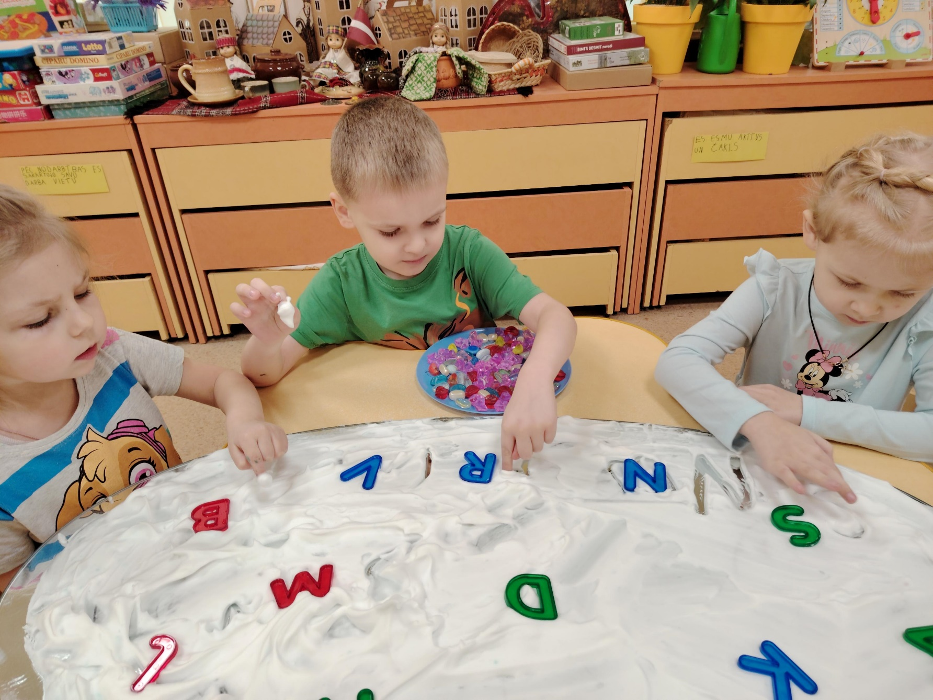
«Burtu putu ballīte»

Slide 24
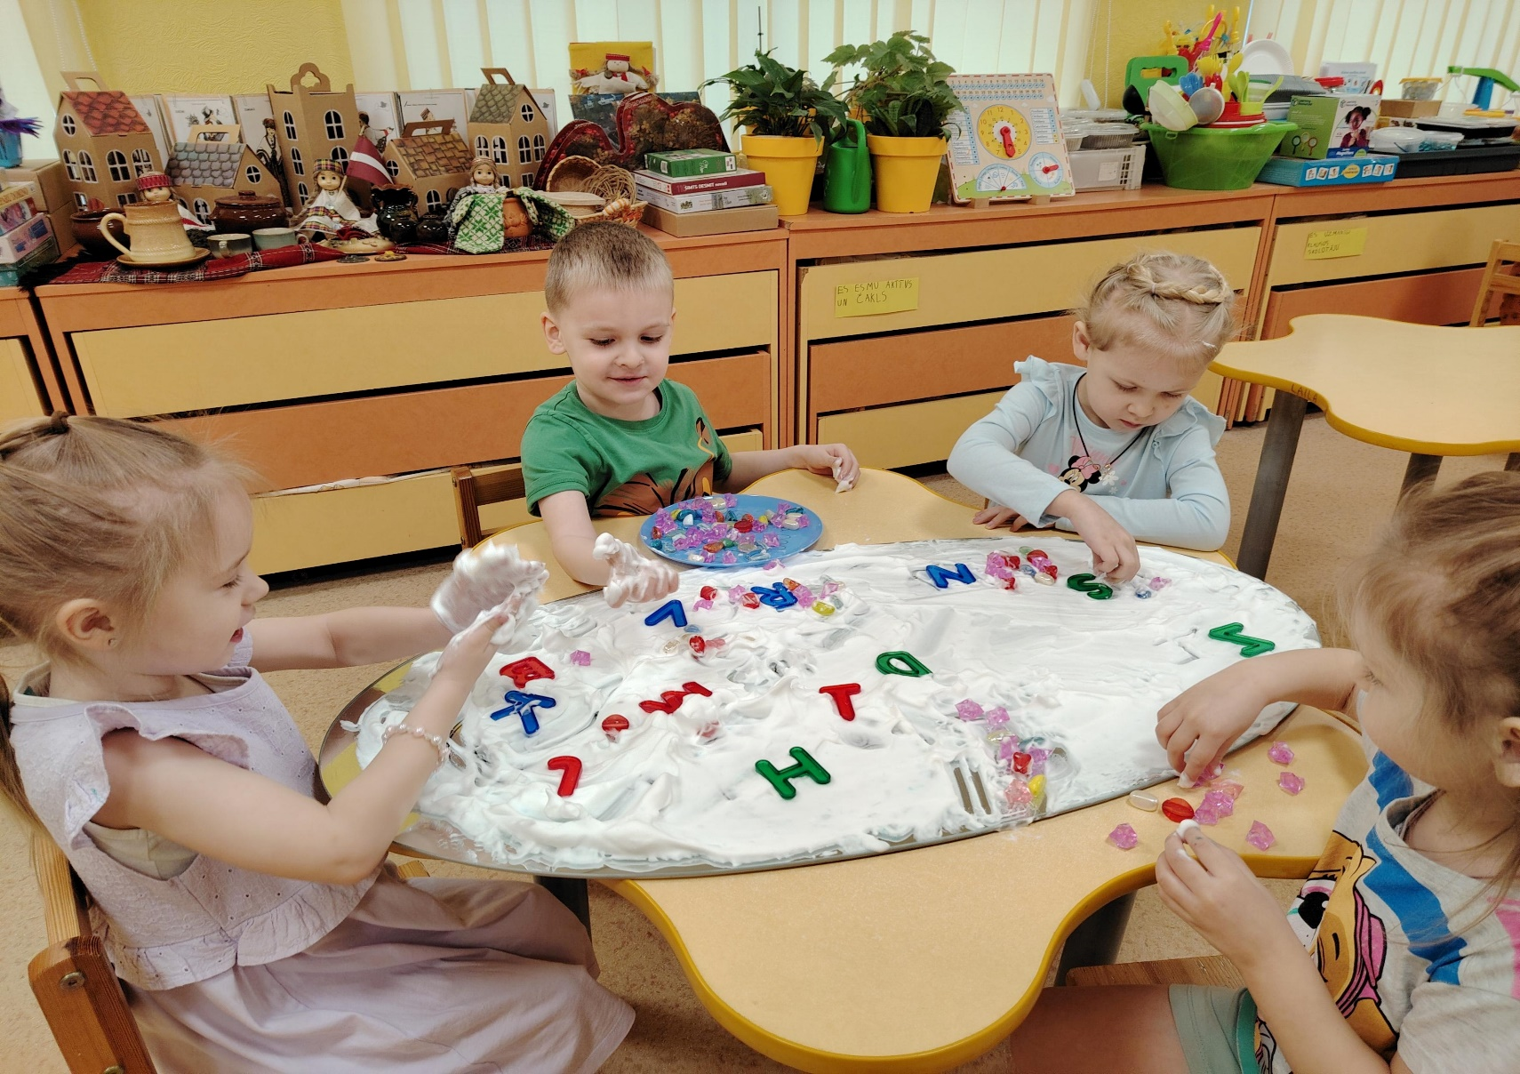
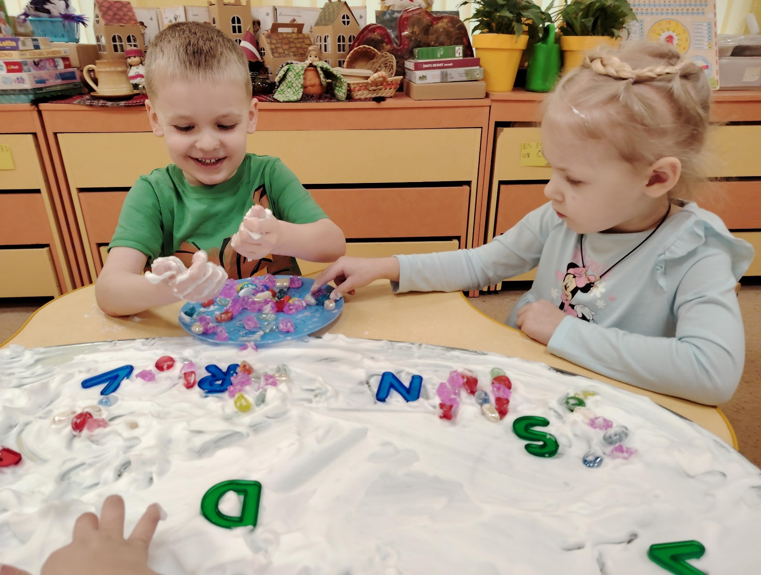
Bērni meklē un nosauc burtus, ar pirkstu pārvelk burtu kontūras un vēlāk zīmē burtus skūšanās putās un izliek to kontūras no krāsainiem stikliņiem.

Slide 25
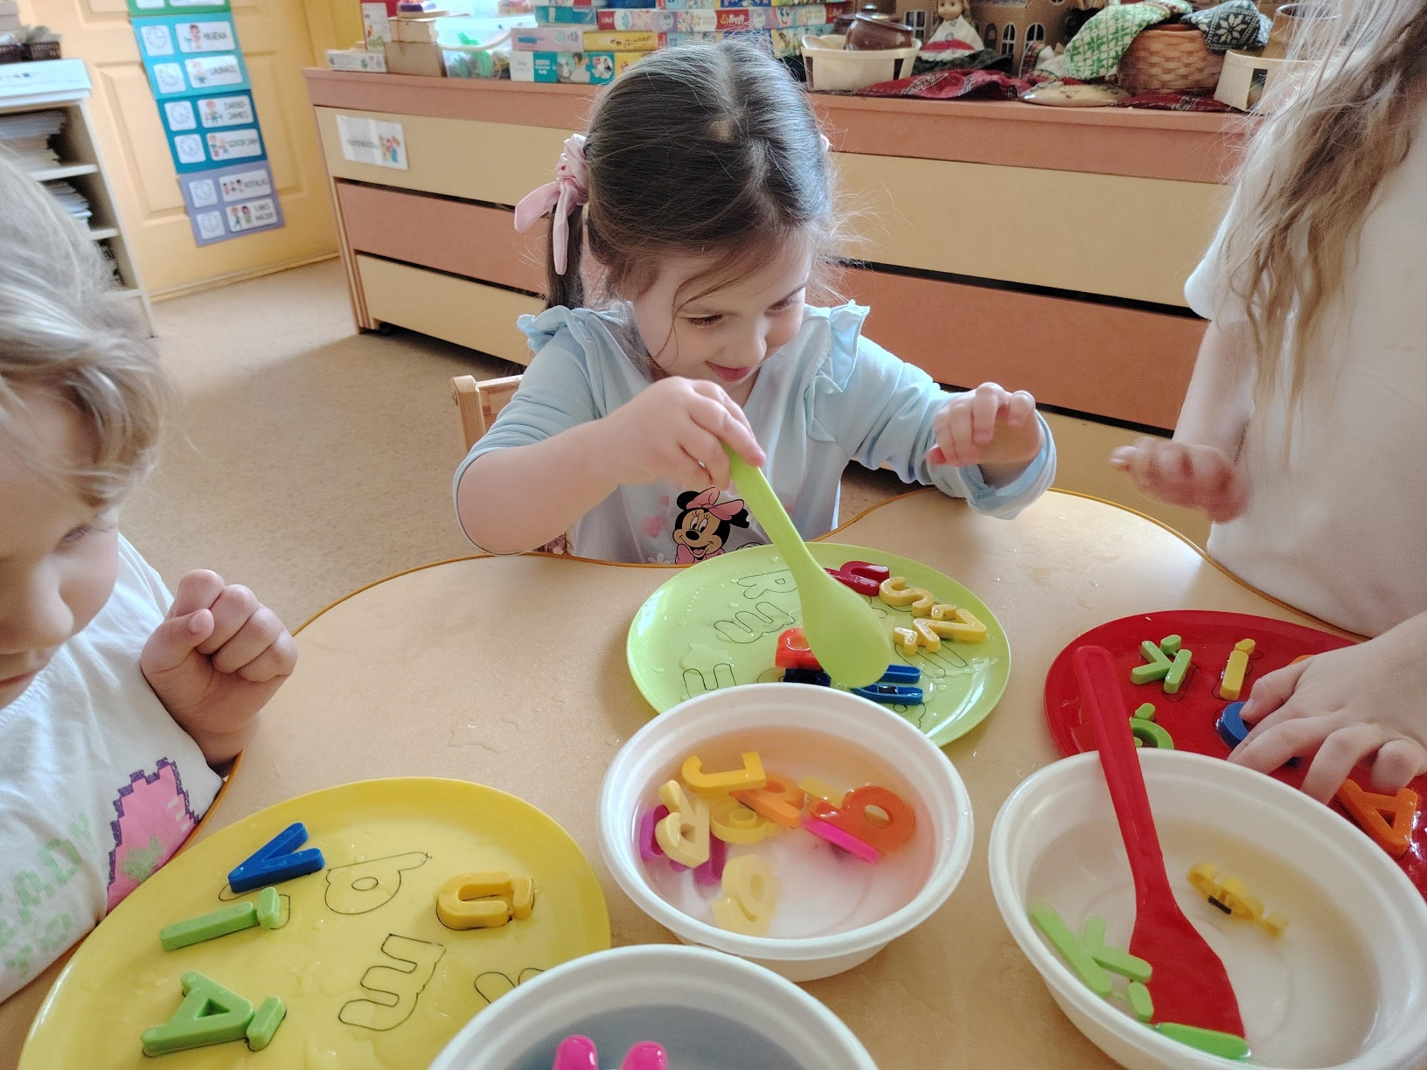
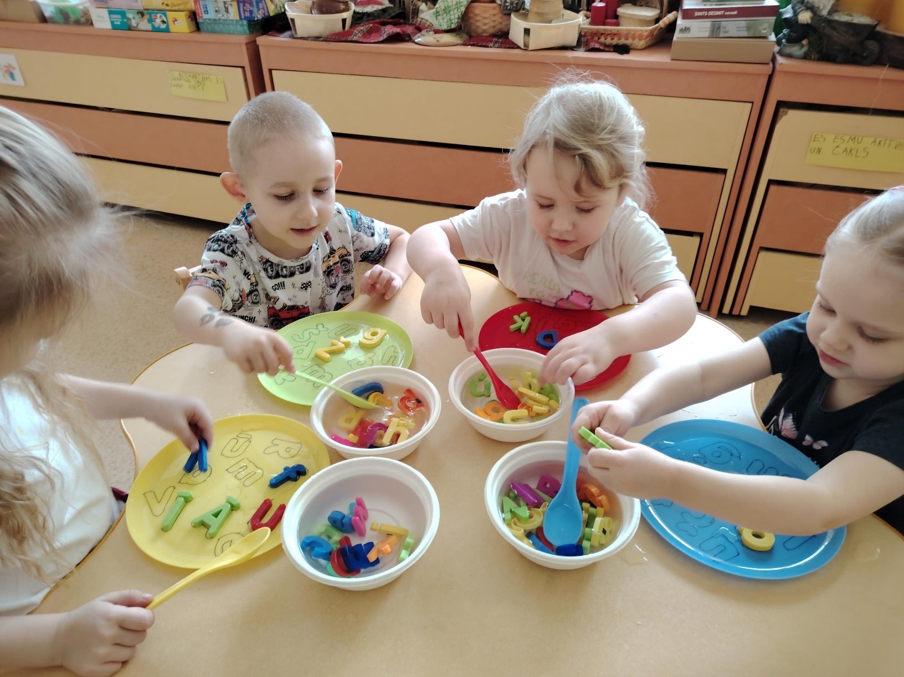
«Alfabēta zupas aktivitāte »

Slide 26
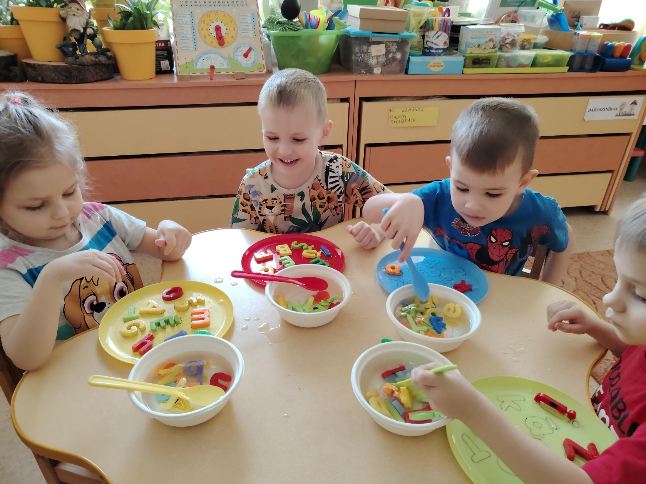
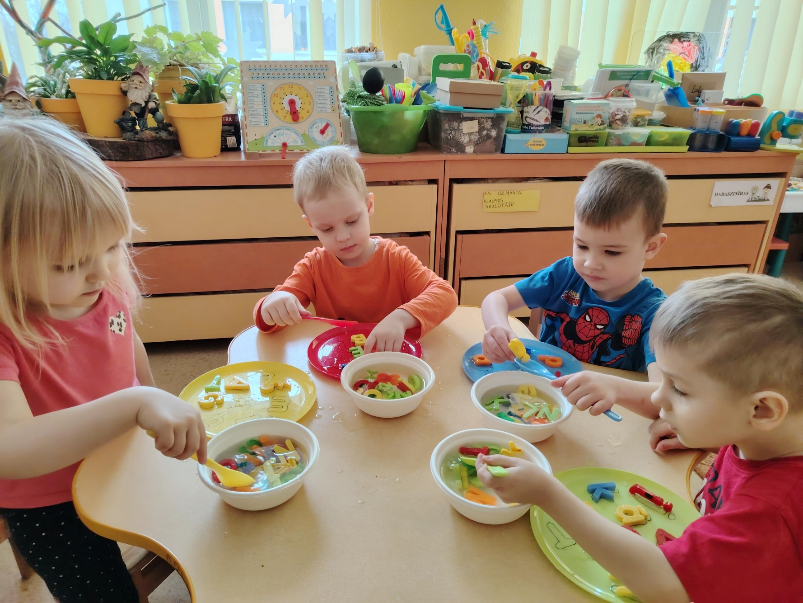
Bērni ielej bļodiņās ūdeni, ieber burtus, samaisa,, zupu’’, smeļ ar karoti pa vienam burtam, liek tos uz šķīvja attiecīgā burta kontūras, nosauc burtu. Lieliski piemērota jautrai praksei ar burtu identificēšanu un burtu saskaņošanu, var praktizēt burtu atpazīšanu un lielo un mazo burtu saskaņošanu.

Slide 27
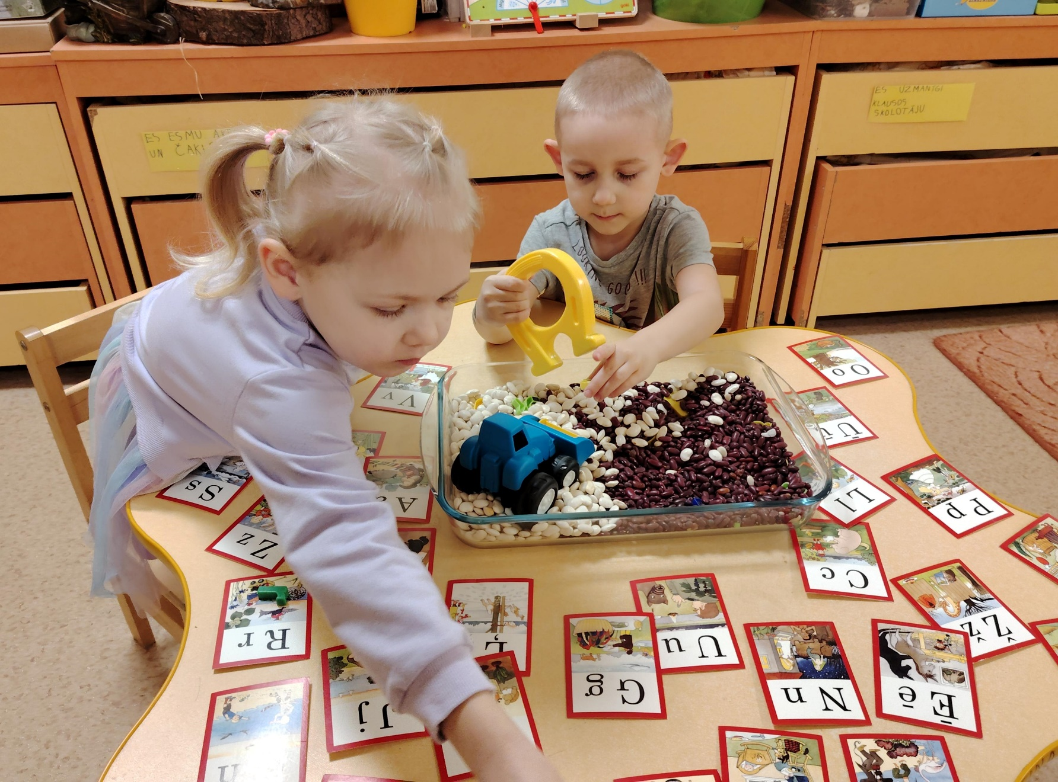
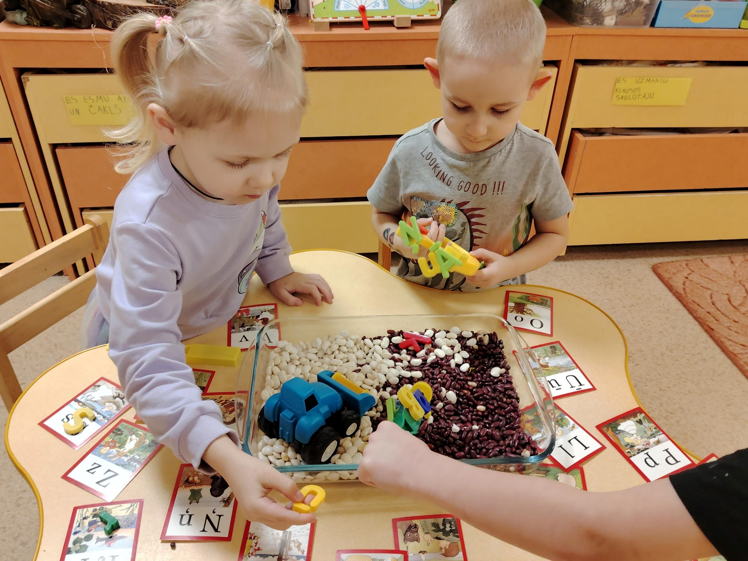
«Alfabēta būvniecības atklājumu tvertne»
Bērni ar magnēta palīdzību meklē burtus pupiņās, atrastos liek uz alfabēta kartītes, nosauc tos.

Slide 28
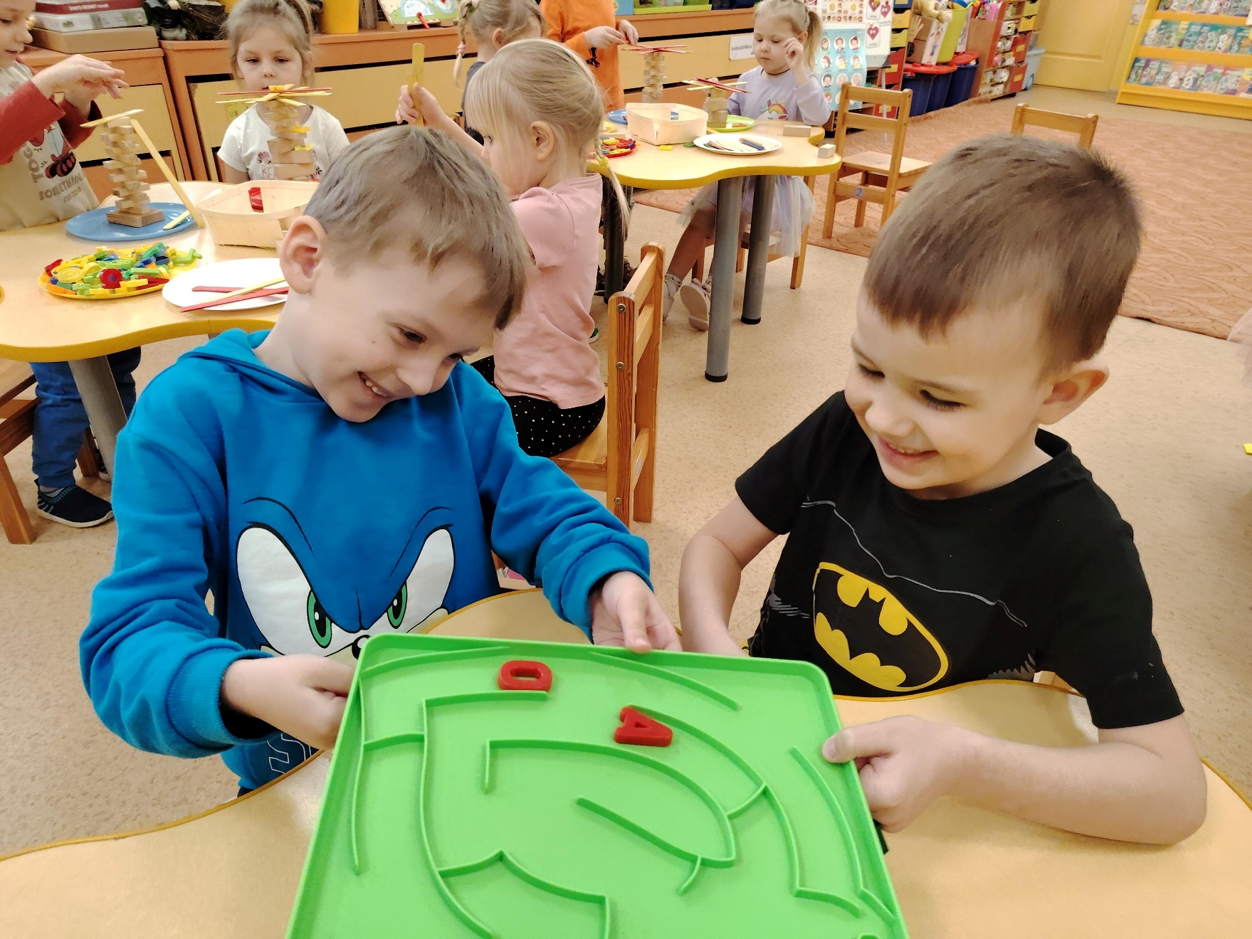
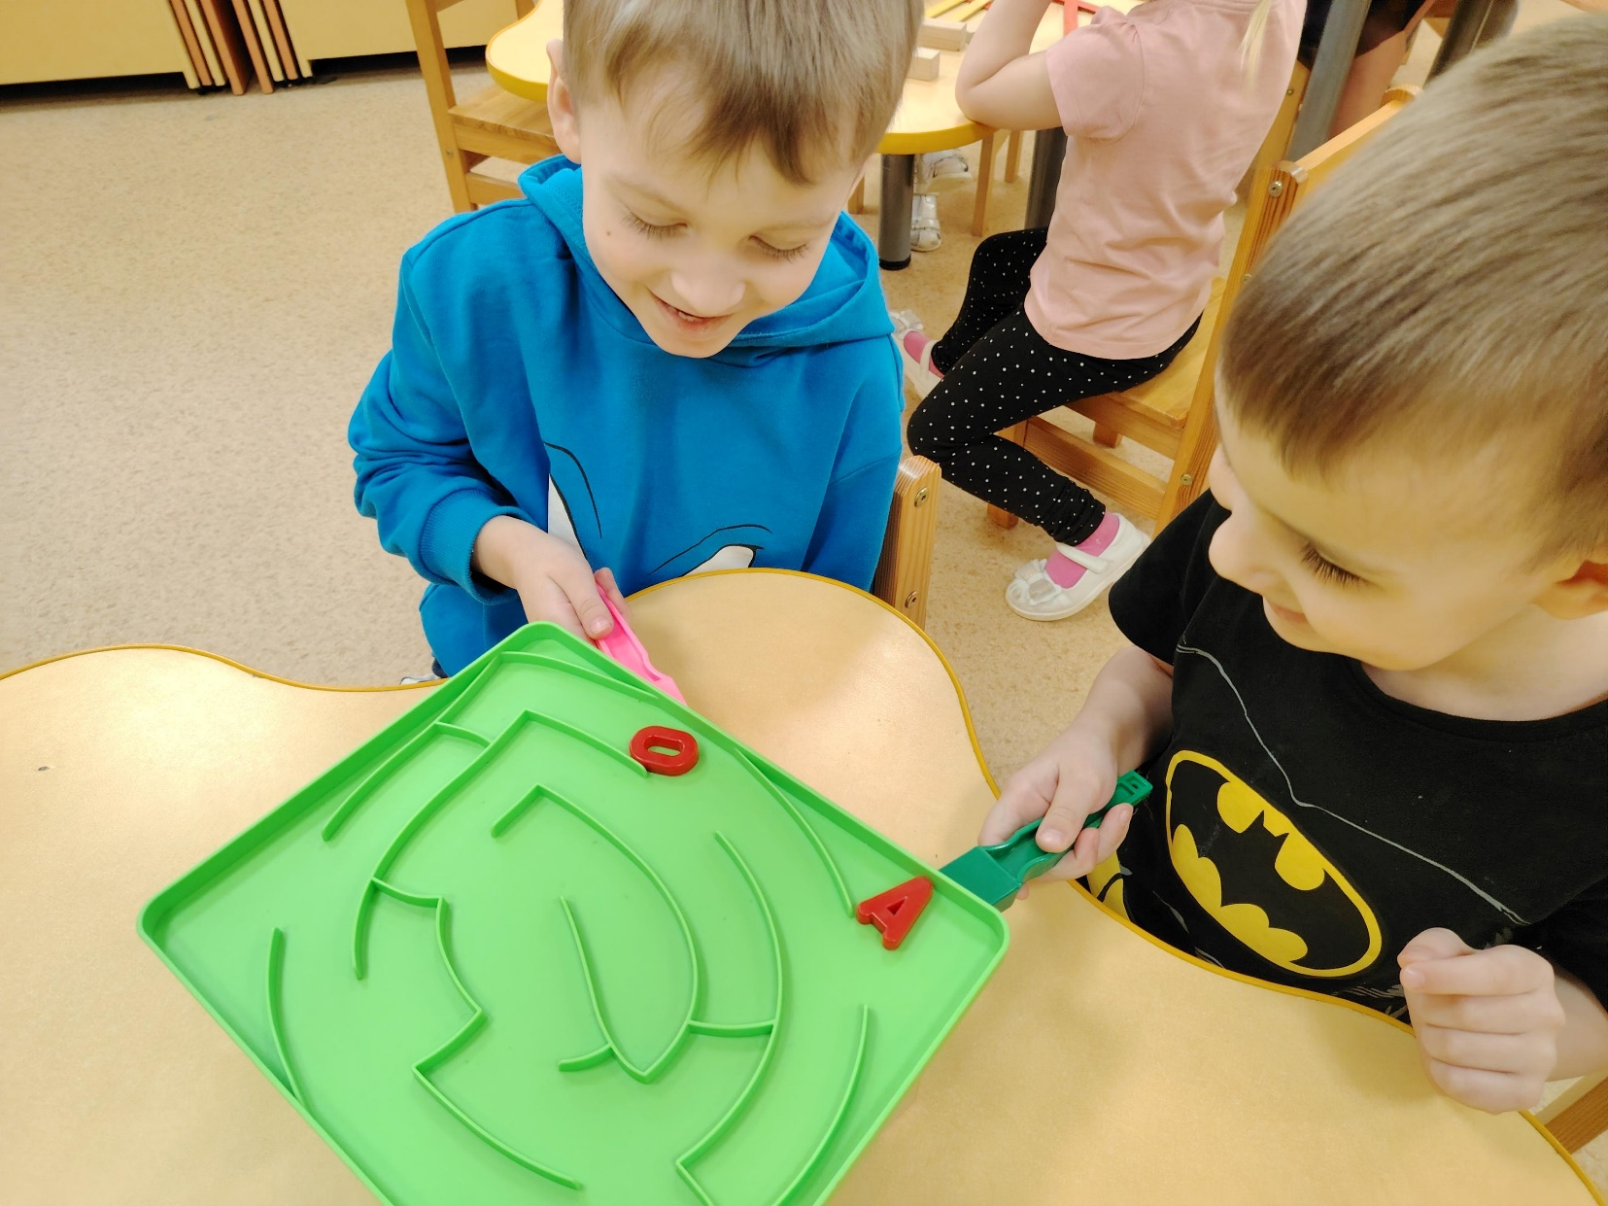
«Magnētisko burtu labirints»
Bērni ņem burtu, ar magnēta palīdzību virza tos pa labirinta ejām, kurš pirmais tiks līdz galamērķim.

Slide 29
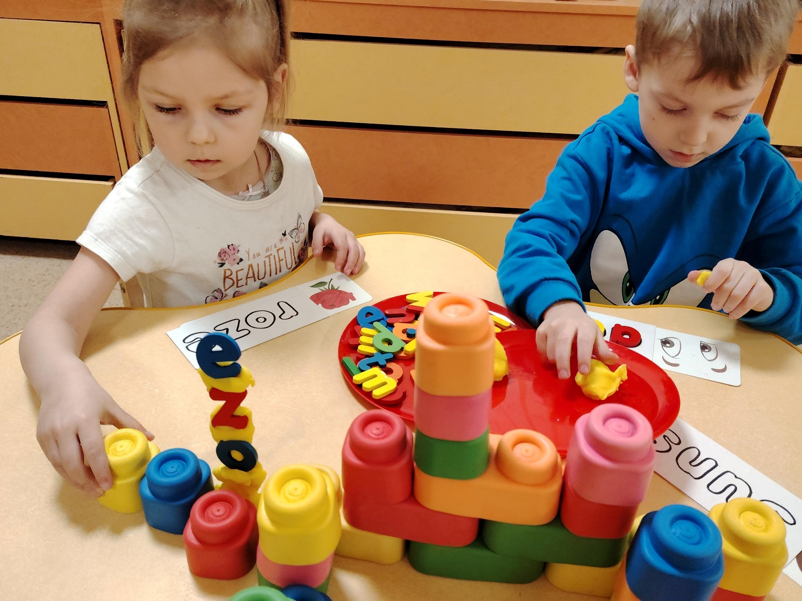
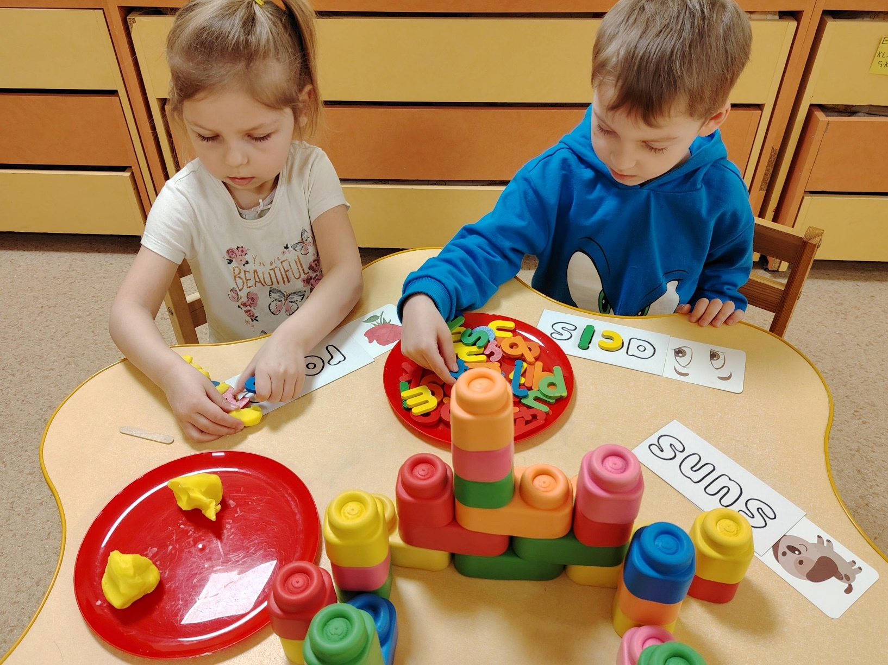
«Vārdu tornis»

Slide 30
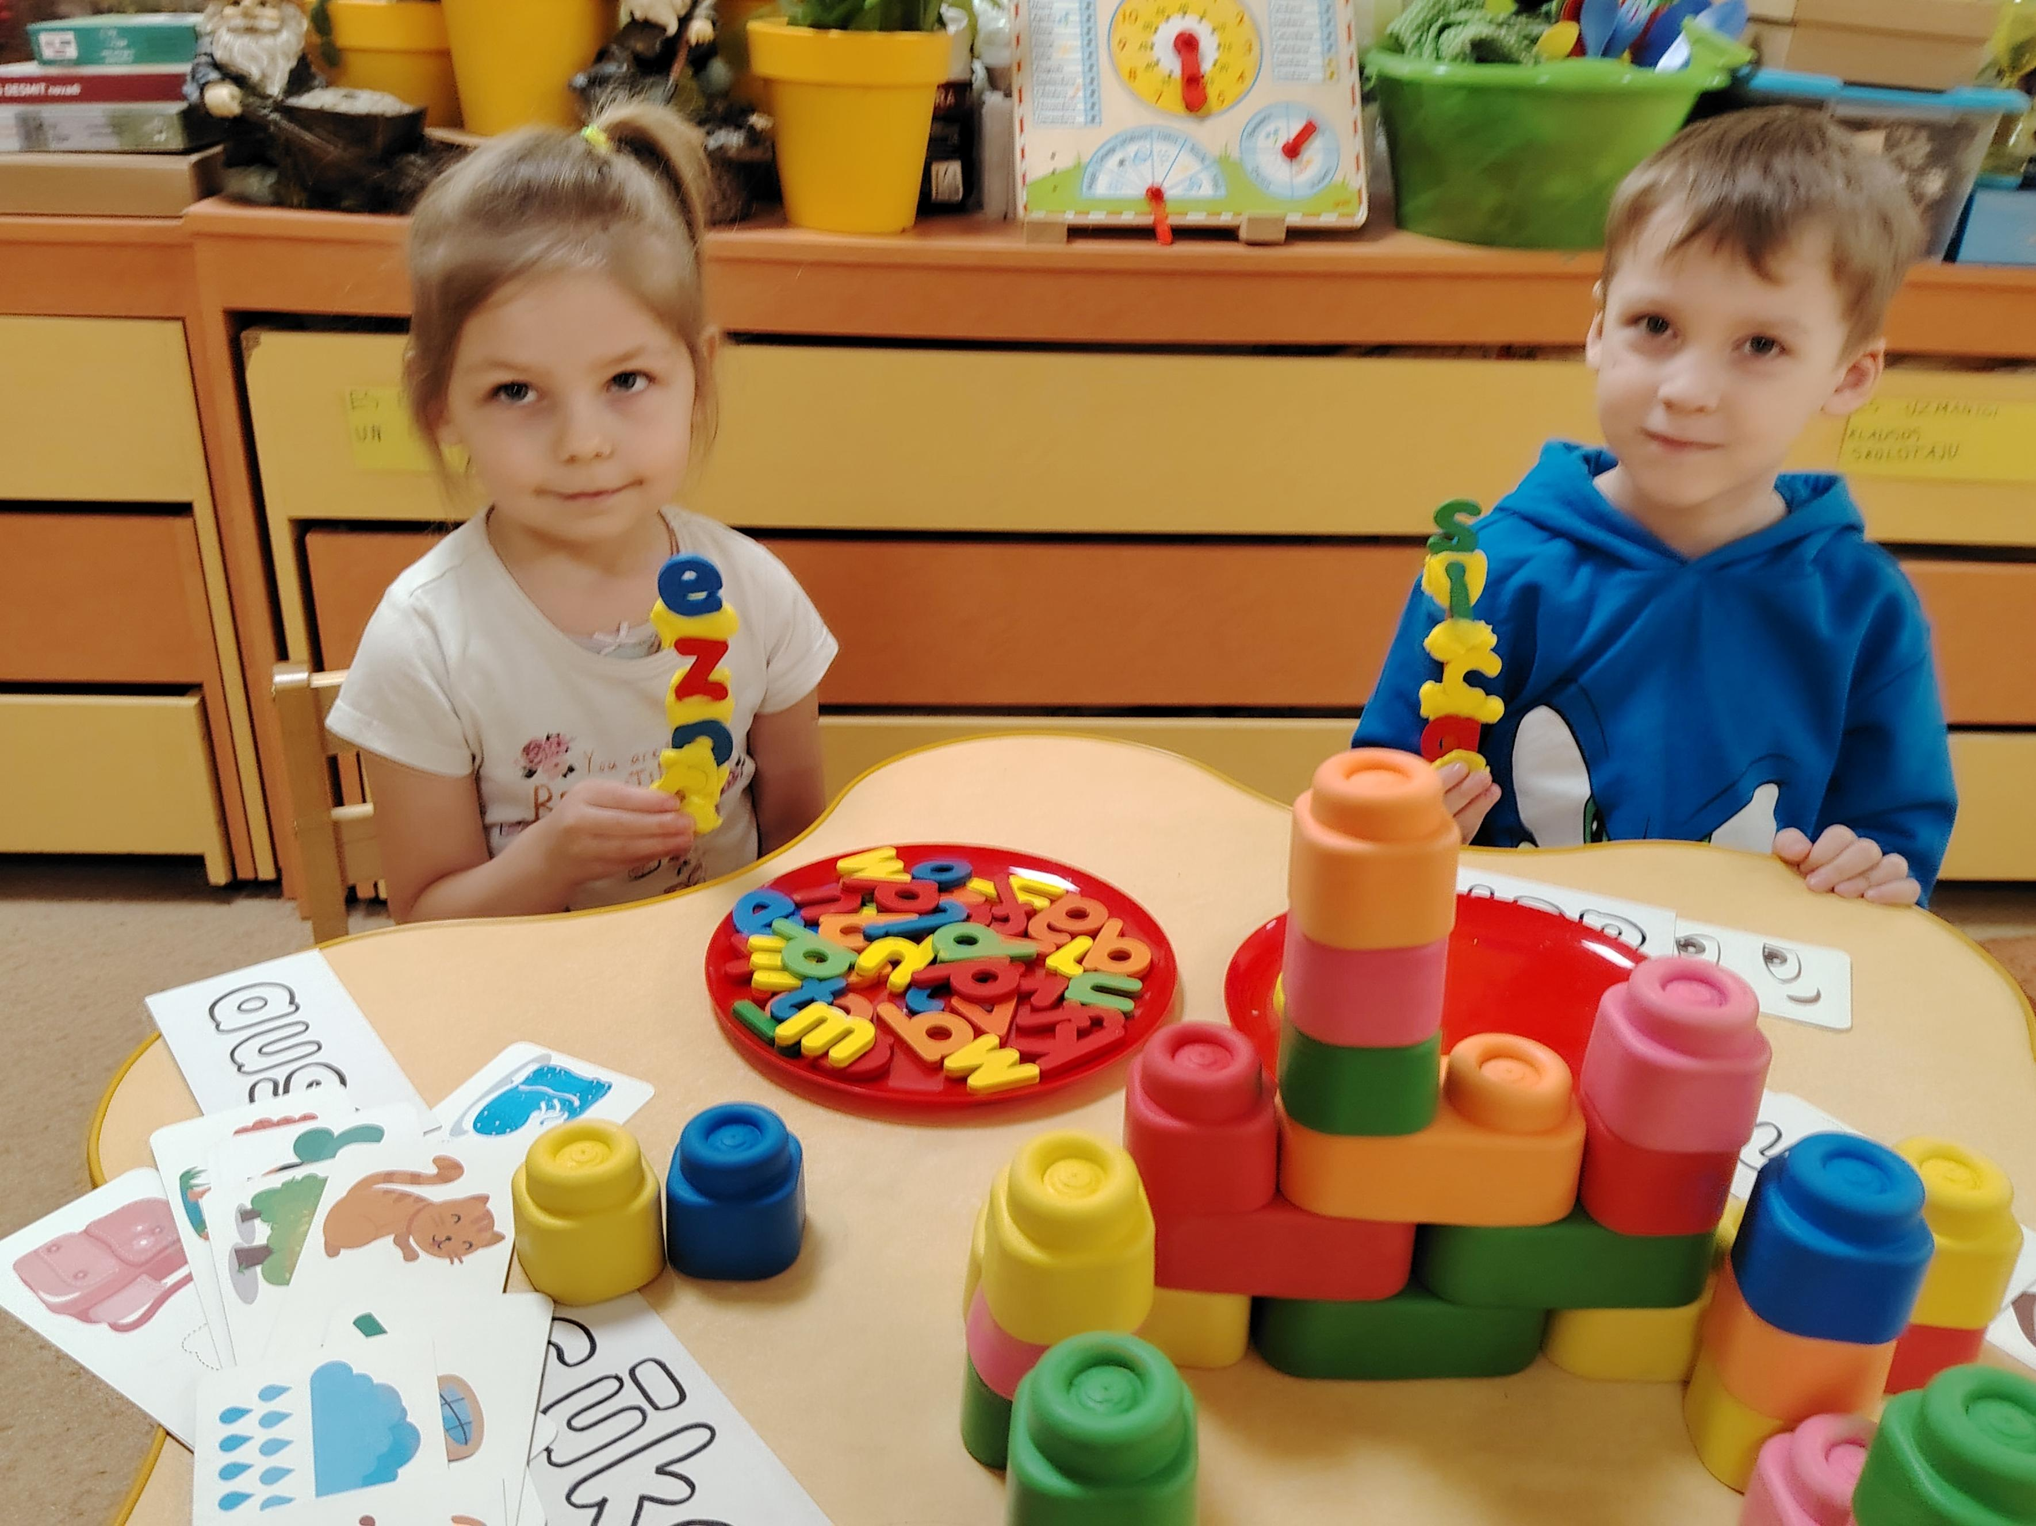
Bērni izliek no burtiem vārdu, vēlāk no tiem būvē torni, savienojot burtus ar Play- doh plastilīnu.

Slide 31
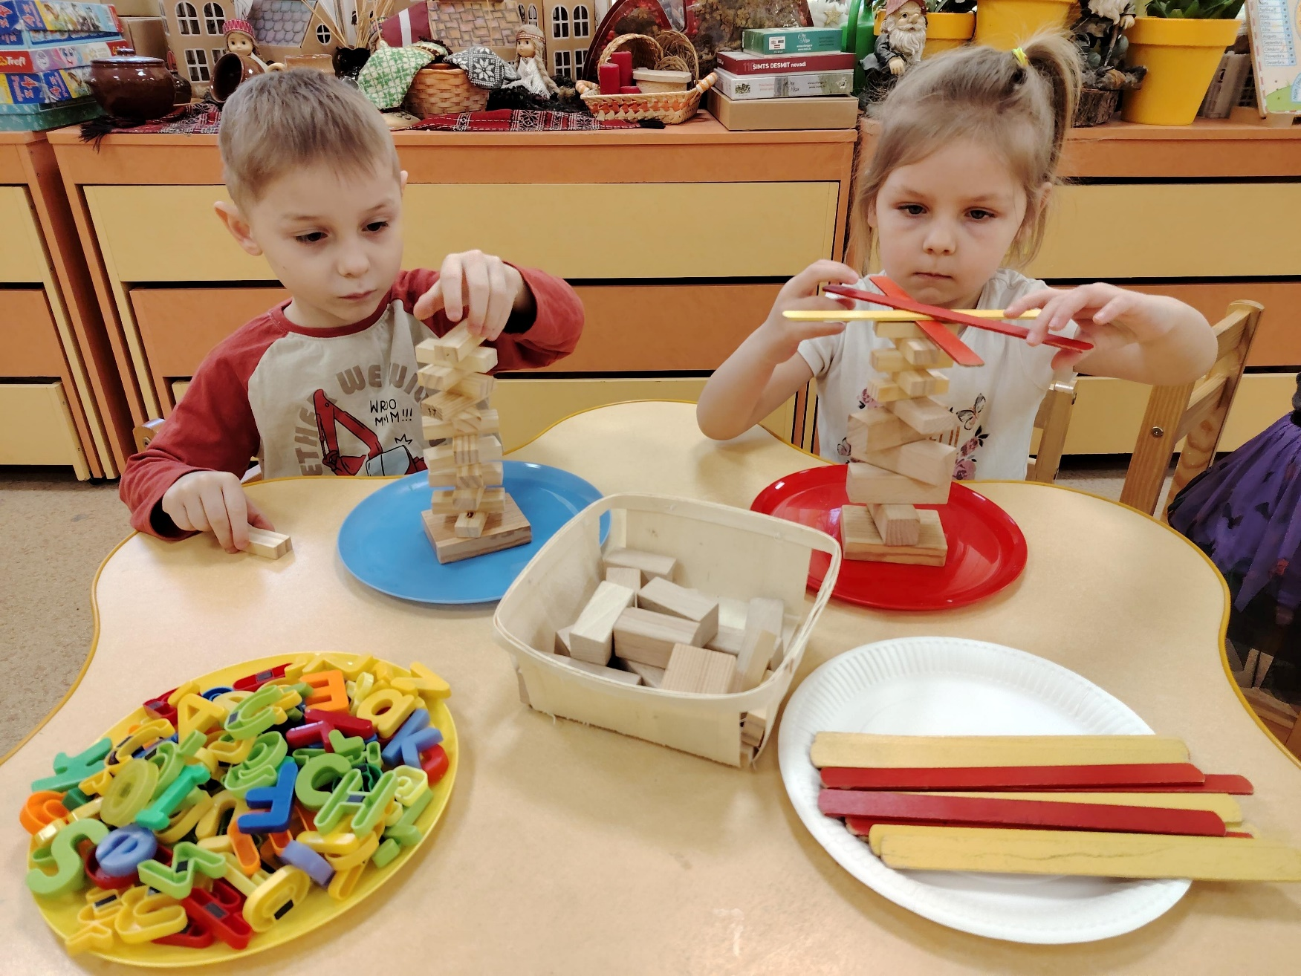
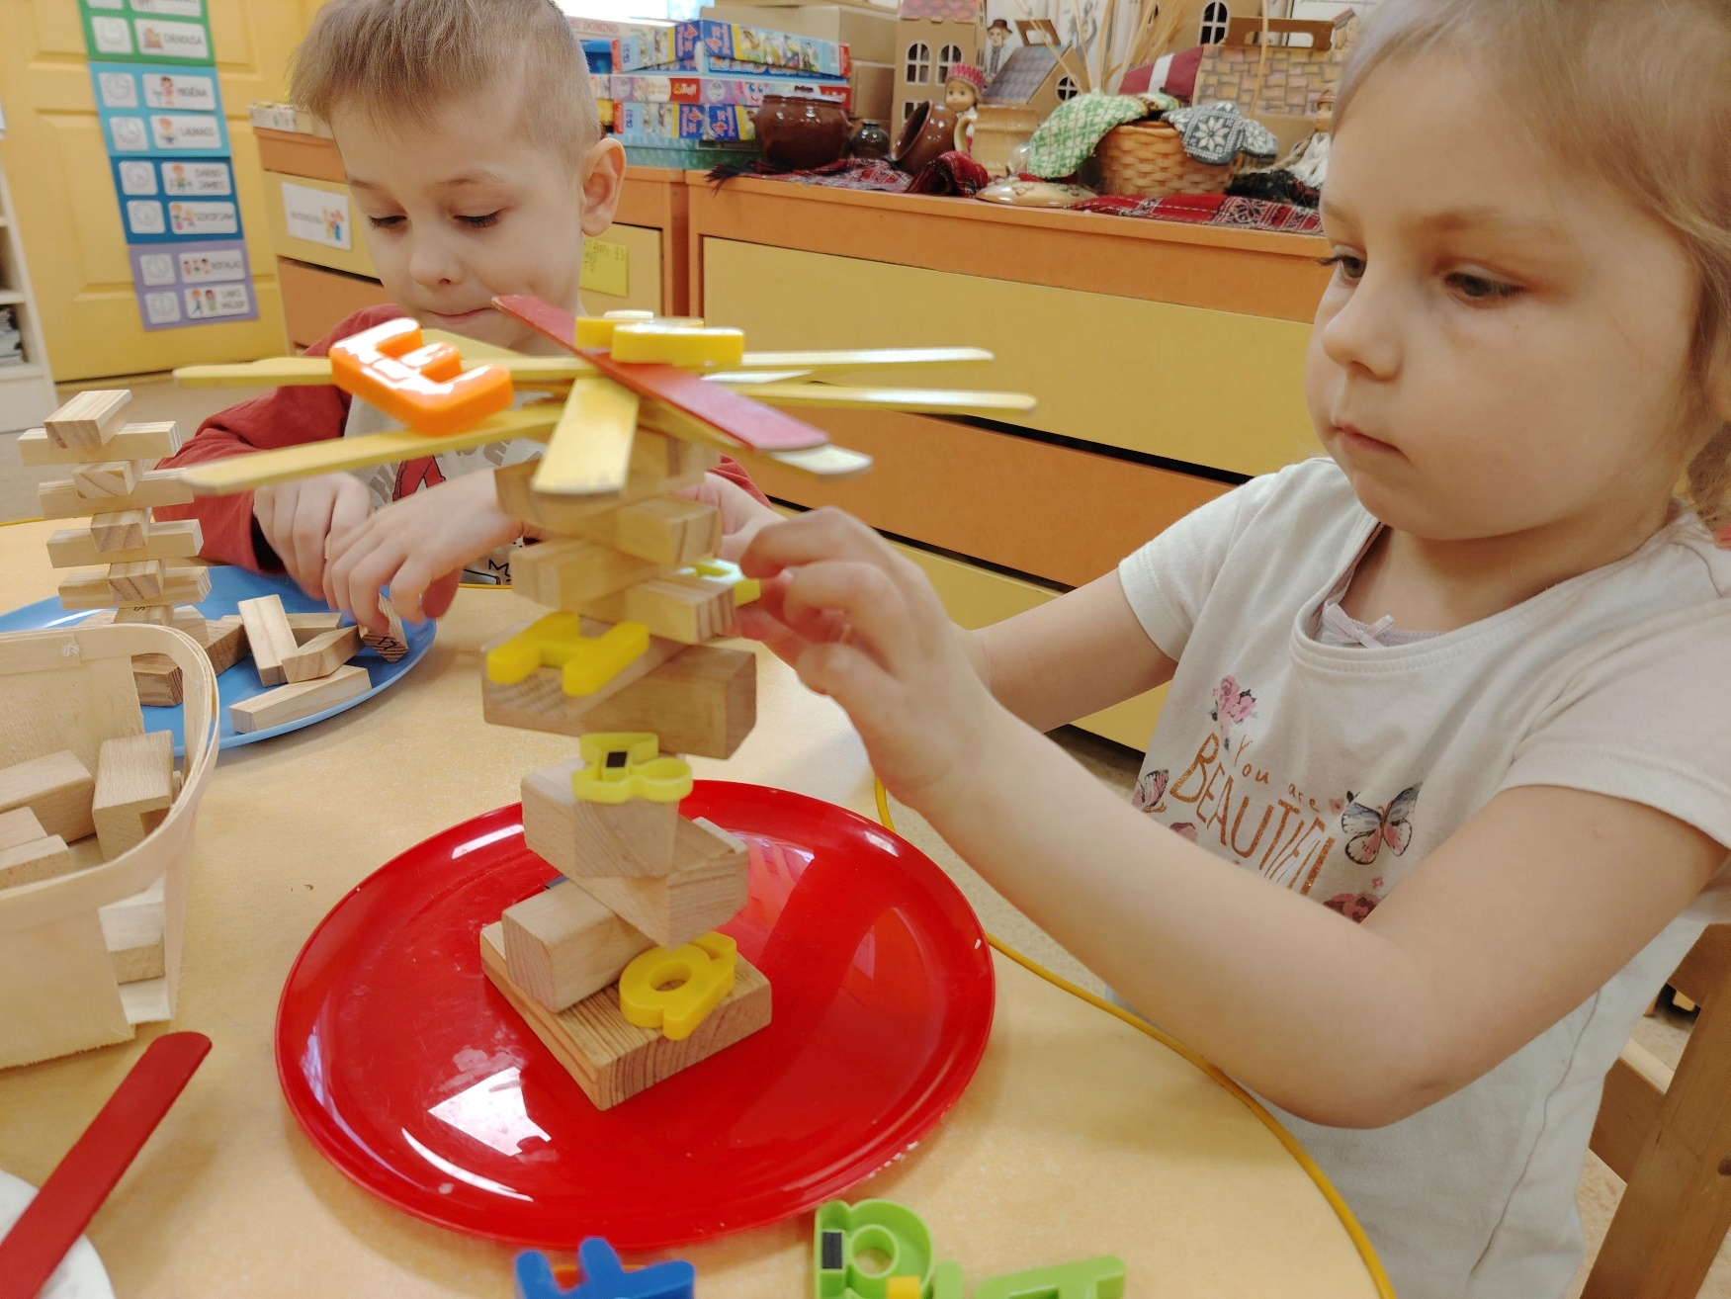
« Chicka Chicka Boom Boom alfabēta koks»

Slide 32
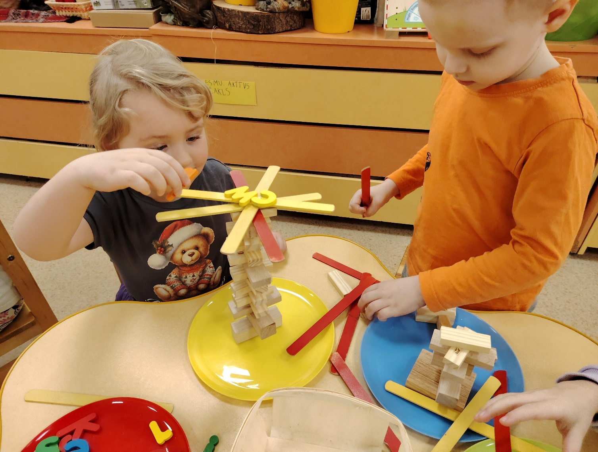

Bērni izmanto koka celtniecības klucīšus, konstruē augstu koku, no koka kociņiem veido palmas lapas, uzvar tas, kurš izvieto visvairāk burtu savā kokā. Var izmērīt koka augstumu, saskaitīt burtus, grupēt pēc krāsas utt.

Slide 33

« Dejojošie burti »

Slide 34

Bērni redz, kā skaņas viļņi izraisa vibrācijas un to ietekmi uz objektiem. Skaņas vibrācijas uz līdzenas virsmas pārvieto burtus. Reaģējot uz skaņu, šenila stieplīšu burti atlec, pārvietojas, jo skaļāka skaņa, jo lielāks atlēciens.

Slide 35


<< Mana vārda kronis >>

Slide 36



Apvieno mācīšanos ar jautrību , palīdzot bērniem atpazīt burtus un savu vārdu, mudina apgūt alfabētu jautrā veidā , iepazīstina ar lasītprasmes jēdzieniem, veicina pašidentitāti, radošu izpausmi.

Slide 37


Bērni meklē darba lapā sava vārda burtus, izkrāso aplīšus, raksta savu vārdu.

Slide 38


« Morphun Starter celtniecības bloku burti »
(3.posms)

Slide 39


Bērni konstruē burtus no Morphun Starter celtniecības blokiem, izveido savu alfabētu.

Slide 40

«Morphun Starter celtniecības bloku alfabēts »

Slide 41


«Saliec vārdu un izlasi»

Slide 42


«Uzzīmē un saliec vārdu»

Slide 43



Bērni zīmē attēlu, otrā lapas pusē raksta attēla nosaukumu, citā lapā raksta vārda burtus un izkrāso tos. Izgriež burtus, sajauc dažādu vārdu burtus, katrs saliek vārdu pēc sava parauga, apvērš lapu otrādi un skatās attēlu.

Slide 44

«Uzzīmē sava vārda pirmo burtu»
«

Slide 45


Bērni izrotā lapu ar sava vārda sākumburtu, piestiprina to pie sava skapīša.

Slide 46

«Burtu detektīvi».

Slide 47

«Burtu detektīvi».
Bērni ar otas un ūdens palīdzību samitrina papīra lapu, kur paslēpušies burti. Atrodot tādu pašu burtu, to atzīmē uz laukuma.

Slide 48


« Kurš burts veidos labāko papīra lidmašīnu?»

Slide 49


Mērīšana: pārbaudiet un izmēriet, kurš burts lido vistālāk.
Vai arī varat izmērīt, kurš visilgāk paliek gaisā.
Vai jūs varat to pārveidot tā, lai tas būtu pretrunā gravitācijai?

Slide 50




Simetrija: bērni, iespējams, pamanīs, ka burti, ko var salocīt uz pusēm, lido nedaudz labāk.
Tas ir lielisks veids, kā ieviest simetriju! Vai simetriskie burti lido labāk?

Slide 51


« Redzes vārdu vainags »

Slide 52

Izveido vainagus no papīra un uzraksta uz katra no tiem teikumu. Bērni sēž viens otram pretī, lasa viens otra vārdus no vainadziņiem un pieraksta .

Slide 53



«Varavīksnes burti»

Slide 54

Noformē runājošo sienu, izveido vārdu.

Slide 55

Paldies par uzmanību!

